Slide 1



Tarkustech Studio
2020 課程介紹
Tarkustech Studio Limited Copyright 2020

Slide 2

拓可思團隊
自我介紹

Slide 3
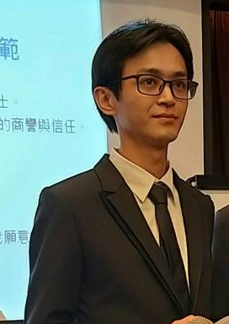
高世建 Kenneth Kao
簡介:
拓可思科創研發股份有限公司共同創辦人
台灣大學光電工程所碩士、國際企業所碩士
PMP®國際專案管理師
12年科技業專案經理經驗
(英華達、和碩、金寶)
臺北市教育人員產業發展協進會 資訊長
香港教育發展協會 榮譽理事
中華科學教育學會 團體會員
台灣中小學總合教育協會 北區分會會長
中華創新洪流協會 秘書長

Slide 4
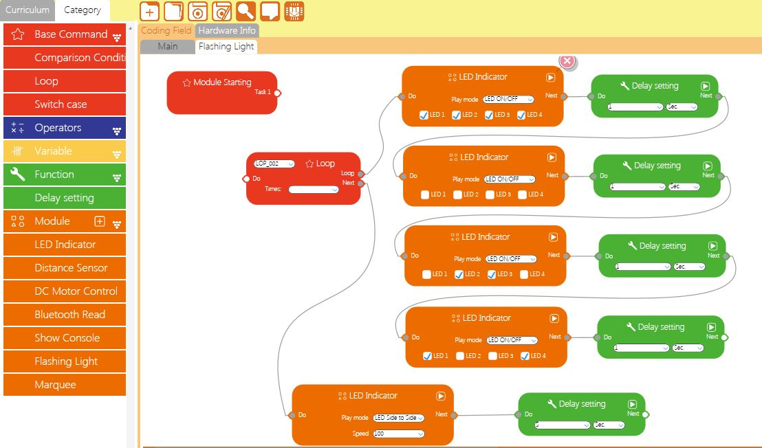

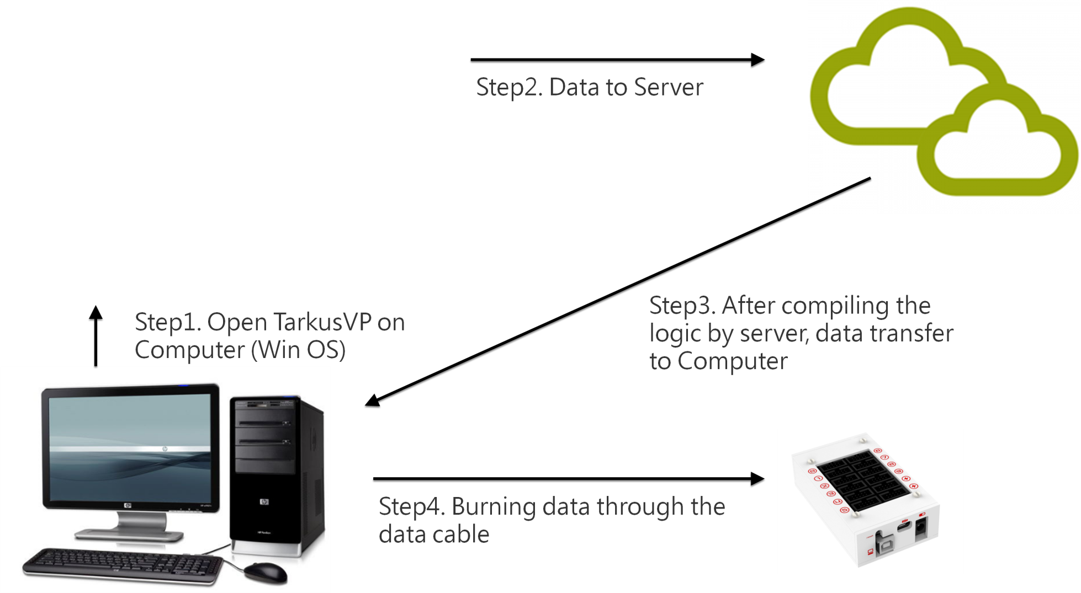
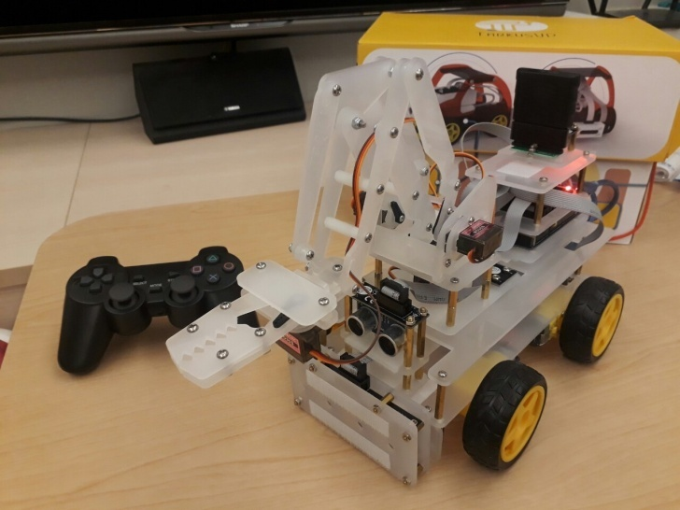
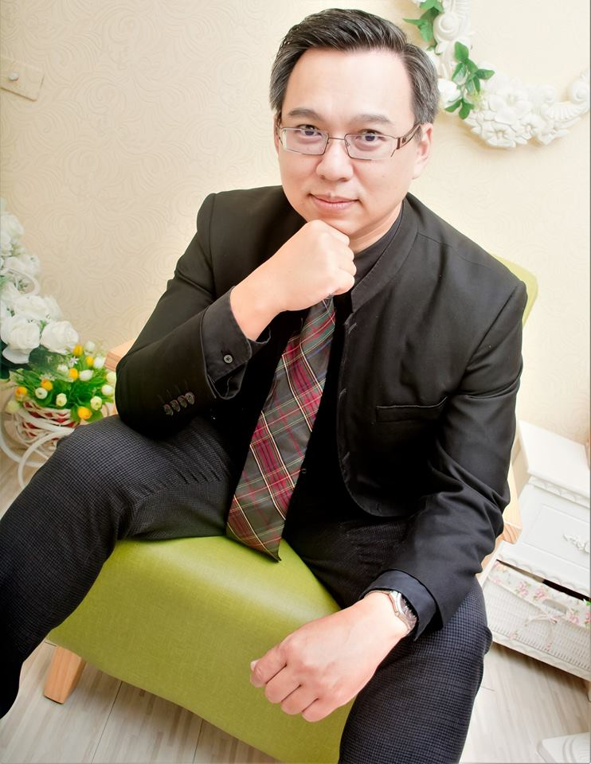
拓可思簡介
教學設計顧問及KOL
國立清華大學
教育與學習科技學系
邱富源 副教授
(Dr. Chiu, Fu-Yuan)
最高學歷：國立成功大學工業設計系博士
研究專長： STEAM機器人程式教育、
VR/AR教育遊戲設計、 3D列印
國立臺灣科技大學
應用科技研究所
侯惠澤 教授(特聘教授)
(Huei-Tse Hou)
拓可思基於教學場域的需求，
以自行開發的心智導圖程式介面，
呈現簡單易懂的教學模式、結合硬體及教學素材，
讓學生了解程式運作的原理邏輯，
更有利於教師於教學場域之中進行課程。
最高學歷：台灣師範大學資訊教育所博士
研究專長：遊戲式學習、學習行為模式分析
Notes:
與高中大學的連結-語法

Slide 5
2018~2020公司里程碑
獲聖約翰科大進行建教合作, 並開啟師資培育課程
獲清華大學: 邱富源教授指導, 進入新竹市光武國中進行社團場域驗證
獲台灣科技大學: 侯惠澤教授指導, 開始規劃情境學習教程及比賽賽程
綸堡國際食農教育進行合作,
臺北市教育人員產業發展協進會
於嘖嘖啟動美樂璐創客版募資專案成功
進駐交通大學產學運籌中心
參與2019 InnoVEX 展
香港教育發展協會來訪, 取得榮譽理事
參與2020 台灣創新發明展 榮獲發明競賽銀牌獎
2018
2019
2020
取得香港國際文藝交流協會合作, 並同旗下晉才教育機構代理, 同年, 協辦2018兩岸三地中小學全方位STEM大賽​
第一場於香港九龍塘教育局舉辦校長研習會:大灣區STEM式創科教育從小學出發
參與Smart City Summit & Expo 2019 智慧城市展
於香港舉辦第二場比賽: HKEDA 2019 兩岸四地 STEM智能車大賽
與新北市教育局合作，
舉辦新北市AI程式邏輯思維挑戰賽

Slide 6



合作夥伴
與各界關心資訊教育的夥伴連結
競賽與課程合作夥伴

Slide 7
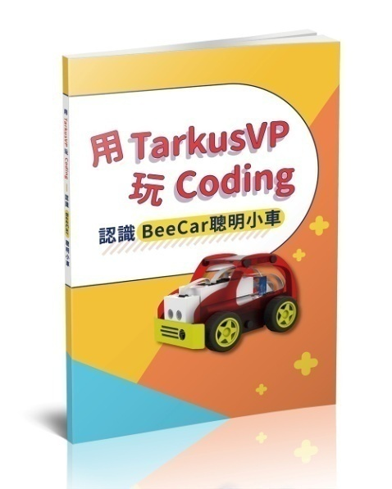
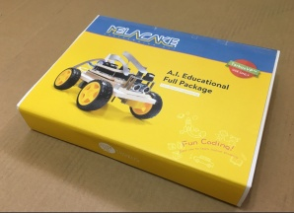
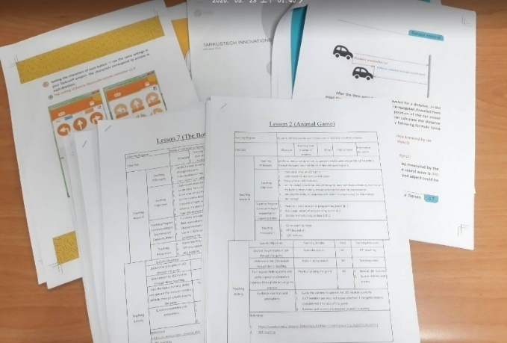

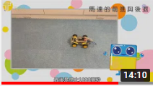
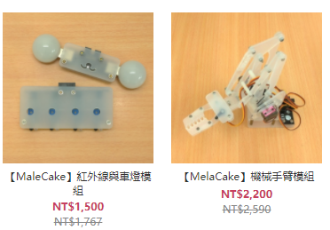

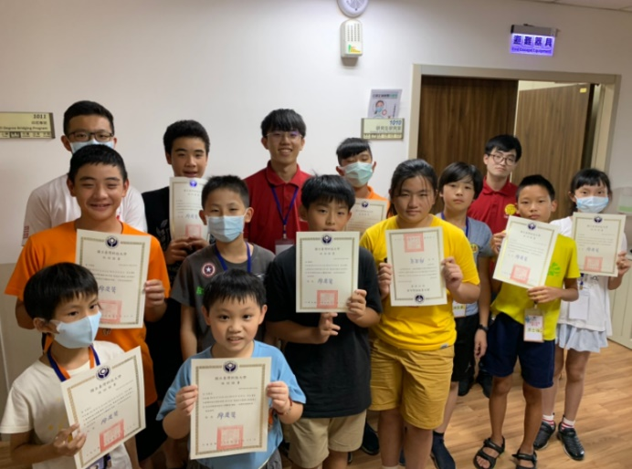
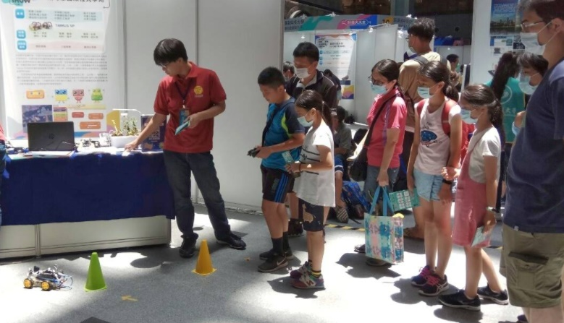


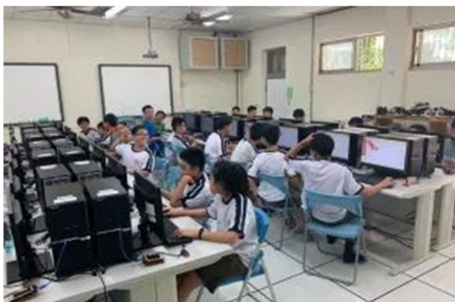
產品特色
提供給教師
完整產品與課程規劃
產品包
出版上架
講義/教案
線上課程
線上商城/
延伸產品
線上社群/
延伸服務
短期營隊夥伴
體驗活動
學校社團
聯校比賽/
國際延伸活動

Slide 8
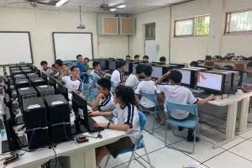
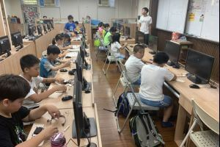
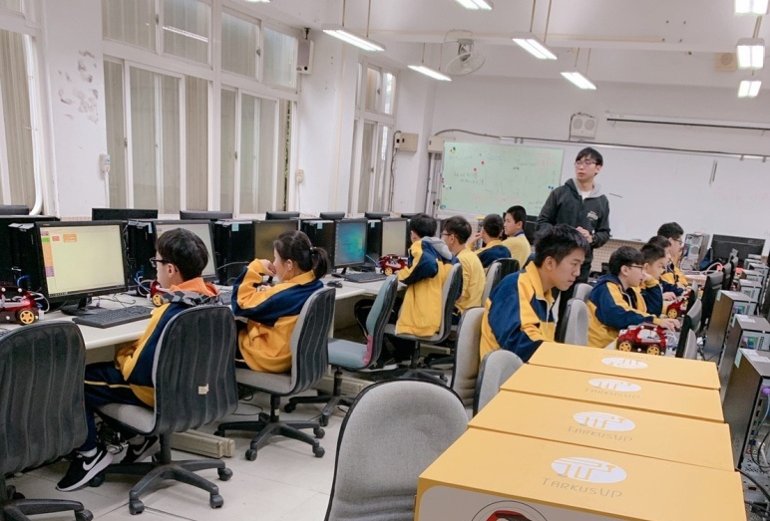
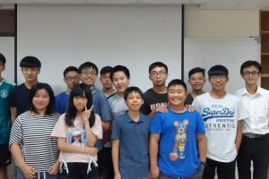
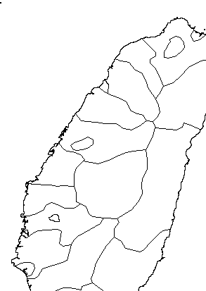

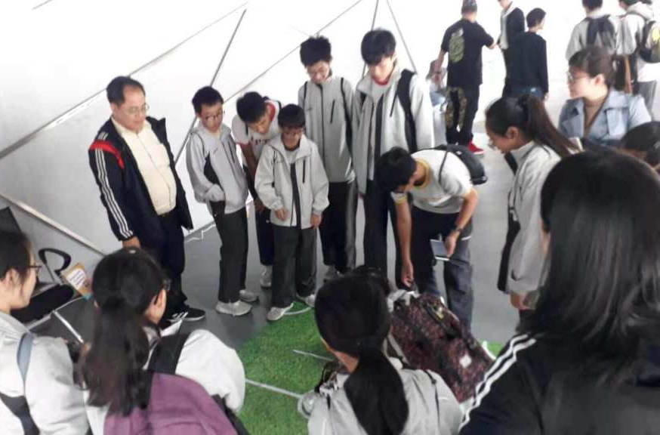
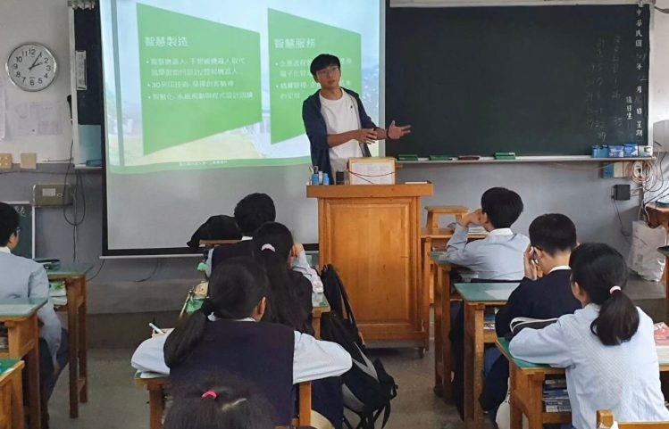
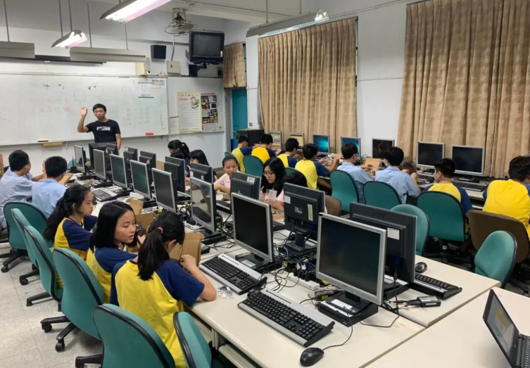
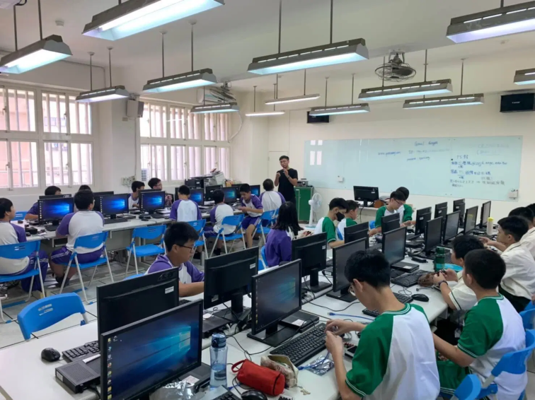
現行示範教學場域與學校社團
新竹市
光武國中社團
臺北市
忠孝國小社團
臺北市
關渡國中社團
臺北市 臺灣科技大學推廣中心營隊
香港教育發展協會
新北市
正德國中社團
新北市
中和國中社團
新北市
自強國中社團
2020新增場域
臺北
萬芳高中
仁愛國中
淡水國中
竹圍國中
三芝國中
新莊國中
頭前國中
新莊國小
思賢國小
昌平國小
中港國小
榮富國小
文化國小
新竹
東興國中
竹光國中
東興國小
五龍國小
清華附小
臺中
崇倫國中
向上國中

Slide 9
108課綱面向
STEM與科技領域

Slide 10
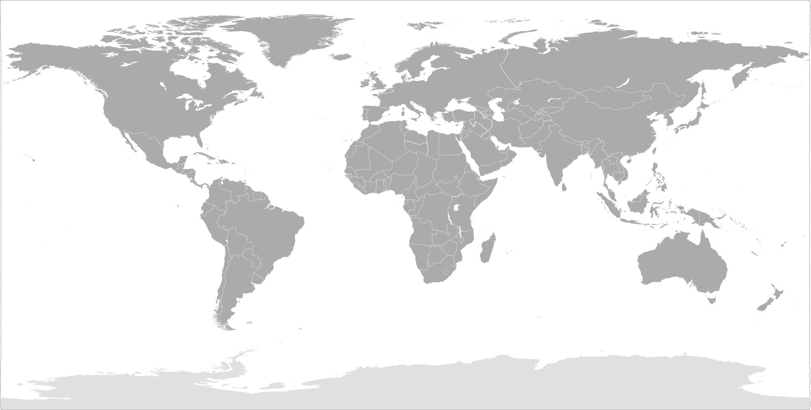
STEM教育政策導入
(STEM: Science; Technology; Engineering; Mathematics)
2006
總統布希發表<美國競爭力計畫>, 開啟STEM教育的投入
2009
總統歐巴馬<教育創新十年計劃>, 編列4億美元培養10萬STEM教師
2014
白宮<STEM人才培育國家整合策略>, 編列4.5億美元建設中小學軟硬體
美國
2015
<十三五計劃>, 將STEM列教育改革重點, 由教育帶動大眾創業、萬眾創新
2016
由中央至各地教育局, 中小學新增<STEM課>, 眾創空間提供師資活動/課程
2017
發表<第一屆中國STEM教育白皮書>, 啟動<STEM教育2029創新行動計畫>
中國
2015
將科技領域加入十二年國教, 並發佈<前導學校作業要點>
2016-2018
由高中開始實施<前導學校計劃>, 2017擴大辦理並推廣至國中小
2019
實施新版十二年國教, 加入科技領域
台灣
2016
由政府資金方案補助小學教師發展STEM教育
2017
政府推動<一筆過>發展, 國中補助20萬港幣, 國小補助10萬港幣
香港

Slide 11
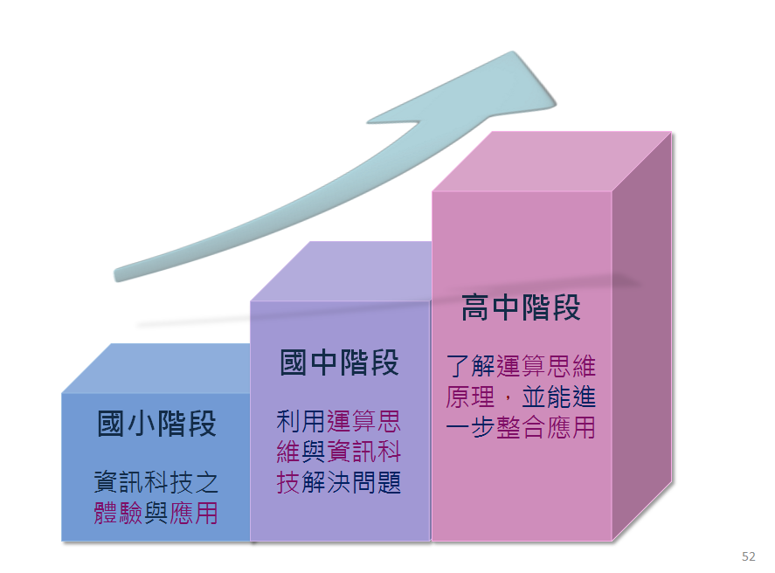
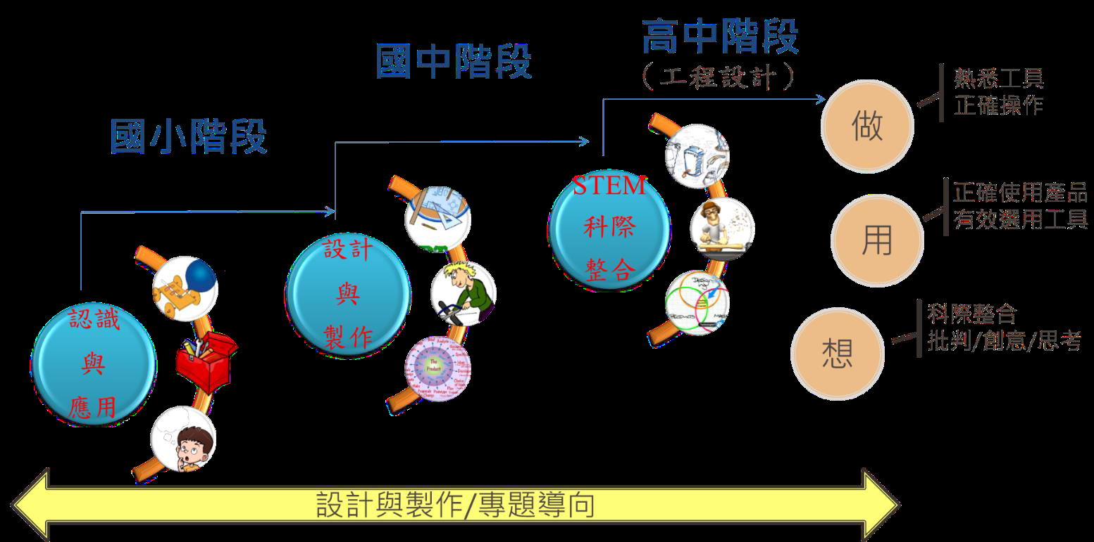
台灣 – 新版十二年國教 (108課綱)
台灣108課綱科技領域課程理念
 | 小學 (K3*-K6) *108課綱修改為K5 | 國中 (K7-K9) | 高中 (K10-K12)
108新課綱 科技領域課程性質 | 彈性課程(純校訂課程) | 必修課程 (部訂課程) | 必修課程, 專題選修
Tarkus教育理念 | 由產品拆解, 基礎素材體驗與應用 | 由問題的解決, 創作出個人化成品 | 以實際程式編寫的學習為主
Tarkus產品方向 | 產品硬體配套的圖形化編程範本, 小學生透過調整其中模塊的參數, 了解各元件素材的意義及用法 | 學生在元件具有一定的認知之下, 經由問題及需求的解決, 來發展出 自己的圖型編程軟體及硬體模型 | 透過先前的程式架構及邏輯概念的 學習經驗, 進行C++語言程式編碼的學習及應用
可切入的通路 | 暑期營隊/科學或創客教育的活動 國中科技領域(生活/資訊)先修班 | 學校老師: 前導學校發展計畫/研習活動/增能工作坊/課程共備 學生: 升學培訓/科展及競賽輔導

Slide 12
產品理念 – 在高中翻轉前, 國中小需先培養興趣、累積學習
荷蘭工業設計學院
美國認知科學領域著名學者、同時也是尼爾森諾曼集團創始人 Don Norman
創造優秀產品和服務的人必須是通才。優秀的設計師不要急於解決問題，他們需要先問：『這是需要解決的問題嗎？』他們需要對任何事情都有一些了解，讓他們足以能夠針對其中的某一件諮詢正確的專家，足以跨越狹隘的專業進行組合、創造出新穎的、令人興奮的產品和服務。
Reference: 被評為世界上最好的設計學校，荷蘭埃因霍芬設計學院是如何運作的？
https://www.shoppingdesign.com.tw/post/view/2463?display=amp
德國- MINT教育: 數學(M)、程式(I)、自然科學(N)、技術(T)
德國中小學階段的MINT教育更關注學生在MINT職業上的興趣和發展。德國希望將MINT教育與終身教育結合起來，創造一種可持續發展的MINT教育，因此促進MINT教育鏈的發展成為其教育目標之一。
德國教育通過對兒童和青少年進行MINT的興趣吸引和機制激勵，讓他們不斷沿著MINT教育鏈獲得發展。德國在多個政府報告中提及MINT教育及相關領域，意圖藉助政府的支持推動MINT的實施。
Reference: 美國、德國與日本中小學STEM教育比較研究
http://www.xbflsx.com/photos/201712/92_201712260326343.pdf
小學教育以體驗與培養興趣為目標，國中教育以累積學習經驗與知識為主，
以至於高中的STEM翻轉教育: 基於一定的學習經驗後，跨領域進行設計與創作。

Slide 13
程式學習
資訊科技

Slide 14
程式語法 x 程式邏輯

Slide 15
程式邏輯與程式語法的差異
程式語言 (以C語言為例)
直觀寫法
更通用的寫法
1 2 3 4 5 6 7 8 9 10 11 12 13 14 | int main(){ int max = 0; /* 將最大值的初始值設為 0 */ if (23 > max) /* 若23較大，就把最大值設為23 */ max = 23; if (5 > max) /* 若5較大，就把最大值設為5 */ max = 5; if (33 > max) /* 若33較大，就把最大值設為33 */ max = 33; if (7 > max) /* 若7較大，就把最大值設為7 */ max = 7; if (82 > max) /* 若82較大，就把最大值設為8 */ max = 82; printf("最大值為 %d", max); /* 印出最大值 */ }
1 2 3 4 5 6 7 8 9 10 11 12 13 14 15 16 17 | int main(){ int i; /* 宣告一個變數i */ int list[5] ={23, 5, 33, 7, 82}; /* 將5個整數存放在一個陣列中 */ int max = 0; /* 將最大值的初始值設為0 */ for (i = 0; i < 5; i++){ /* 在這個陣列中的第1到第5個元素中(i等於1~5) */ if (list[i] > max) /* 如果第i個元素值大於最大值 */ max = list[i]; /* 將最大值設為第i個元素的值 */ } printf("最大值為 %d", max); /* 印出最大值 */ }
15

Slide 16
程式邏輯與程式語法的差異
假設問題: 找出 {23, 5, 33, 7, 82} 這幾個數字中的最大值。
演算法你可能會這麼做：
先將最大值的初始值設為 0 。
如果最大值和 23 比較、發現 23 大，就把 23 設為最大值。（此時最大值被改成 23）
如果最大值和 5 比較、發現 5 大，就把 5 設為最大值。（此時最大值仍為 23）
如果最大值和 33 比較、發現 33 大，就把 33 設為最大值。（此時最大值為 33）
如果最大值和 7 比較、發現 7 大，就把 7 設為最大值。（此時最大值仍為 33）
如果最大值和 82 比較、發現 82 大，就把 82 設為最大值。（此時最大值為 82）
將最大值的結果印出來。
16

Slide 17
程式語法 x 程式邏輯
程式語言
運算思維
使用電腦介面
沒有框架限制

Slide 18
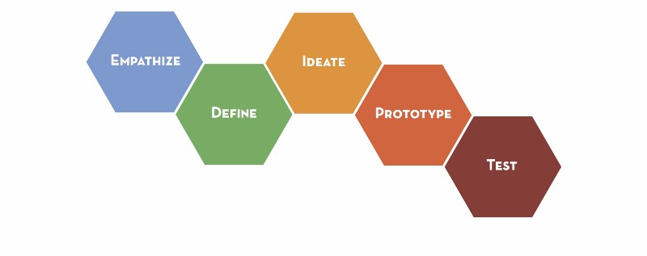
Design Thinking Process
思考解決問題的方法
使用工具
實做原型
測試並探討問題是否解決
收集資訊
發現解決問題的需求
定義問題
的範圍
階段 | 屬性 | 使用工具 | 著重面向 | 應用層面
IDEATE | 演算法 | 流程圖, 虛擬碼 | 解決問題的流程, 邏輯 | 策略, 溝通, 管理
PROTOTYPE | Coding語言 | Coding語法 | Coding語法實做, 應用 | 工程, 實現
18

Slide 19



什麼是演算法
用來達成特定目的的過程。這些演算法簡單的可能像是把一堆數字排序，複雜的可能如大家每天用的 Facebook 所用不斷更新的 News feed 演算法。
圖靈獎得主Donald Ervin Knuth曾在其著作The Art of Computer Programming 定義
*1999年底被美國科學家期刊（American Scientist）列為20世紀最佳12部學術專著之一
一個演算法必須有零個或以上輸入量。
一個演算法應有一個或以上輸出量，輸出量是演算法計算的結果。
演算法(Algorism)
=神經網絡中的黑盒(black box)
https://progressbar.tw/posts/87
https://zh.wikipedia.org/wiki/%E7%AE%97%E6%B3%95
19
Notes:
https://progressbar.tw/posts/87
https://zh.wikipedia.org/wiki/%E7%AE%97%E6%B3%95

Slide 20
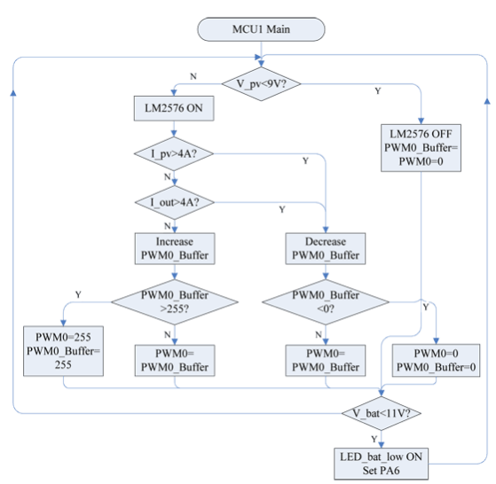
由流程圖的概念所啟發的程式學習
Flow-based programming
流程圖所強調的邏輯是所有軟體程式設計的根本
利用機器人程式教育的學習過程可立即體驗程式設計結果
學習流程圖程式設計更易於學習其他學習軟體
In computer programming, flow-based programming (FBP) is a programming paradigm that defines applications as networks of "black box" processes, which exchange data across predefined connections by message passing, where the connections are specified externally to the processes. These black box processes can be reconnected endlessly to form different applications without having to be changed internally. FBP is thus naturally component-oriented.
https://en.wikipedia.org/wiki/Flow-based_programming

Slide 21
程式學習
學習工具的比較

Slide 22
Coding學習工具比較
Coding型式 | Blockly VP | Flow-Based VP (FBP) | Coding Directly
教育市場上的工具 | microBit mBot All Scratch based | TarkusVP SAMLab Neuron神經元 LegoEV3 | Arduino Python
優點 | 依照原始Coding型式 學習編程語法為主 | 依照Flow應用型式 學習編程邏輯觀念為主 | 直接接觸Coding 已有一套高中學習系統
缺點 | 方塊組合較難直觀學習 教師須具備編程背景 較複雜的Project無法使用 | SAM Lab & Neuron: 的排列方式(Methodology) 偏向AI神經元的系統 Lego EV3: 無文字全圖形下icon太多且複雜 較難理解 | 需要英文基底 Coding語法複雜難懂 不適合中學以下學習

Slide 23
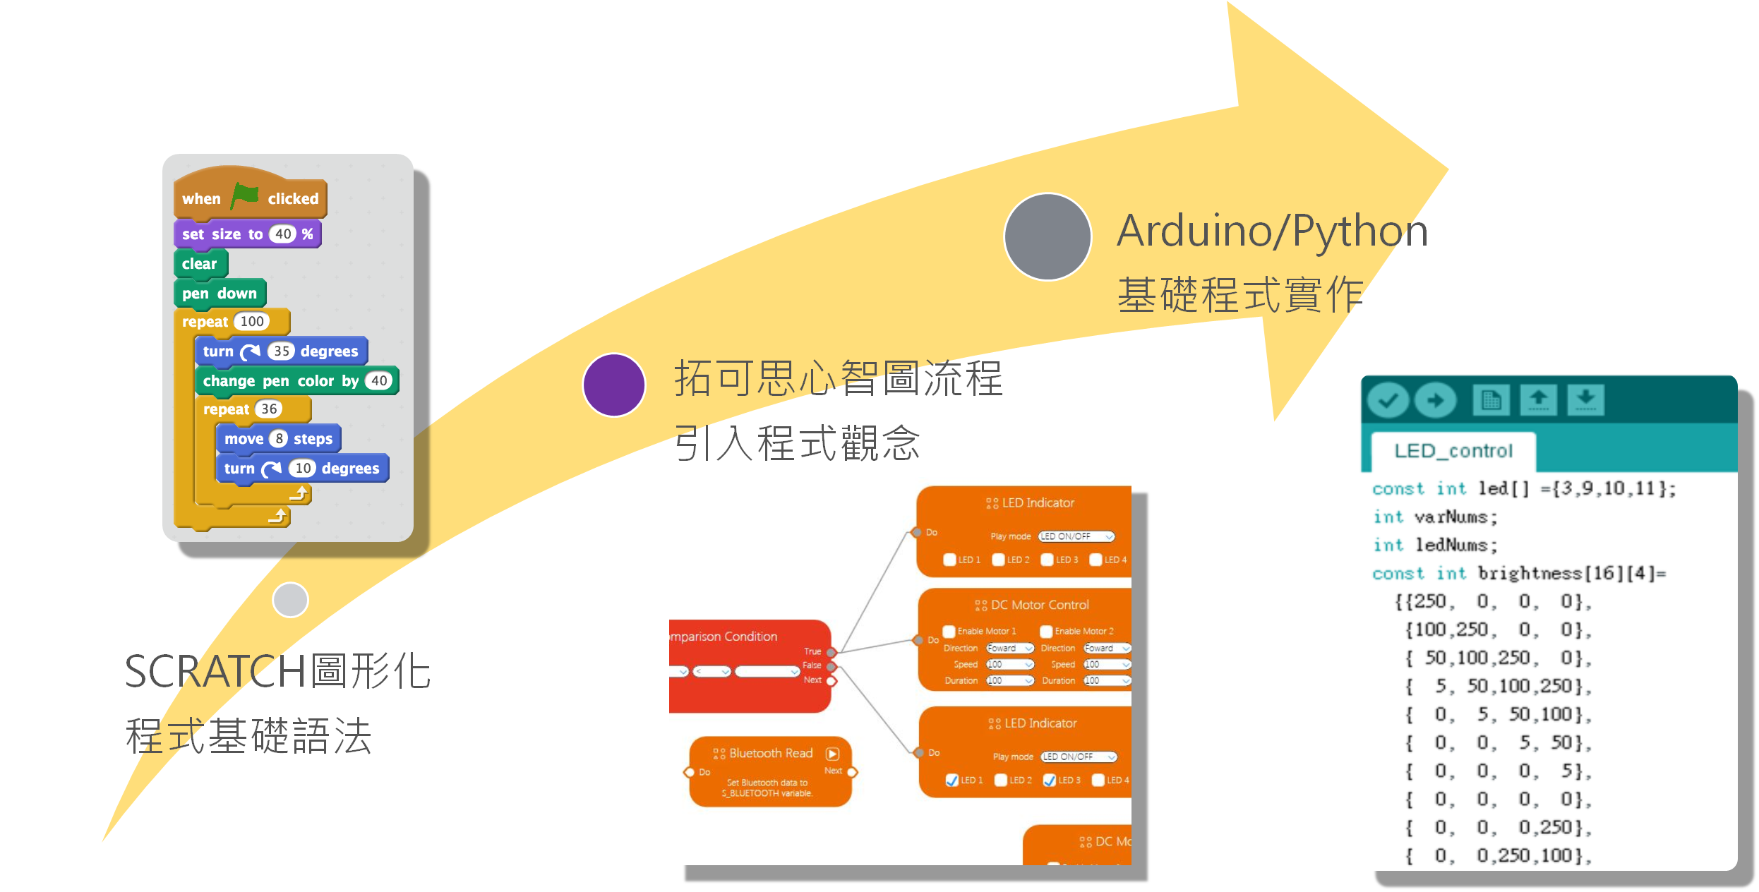
優勢
為何選擇我們
選擇拓可思有什麼好處
拓可思學習計畫
連結到Arduino與Python的基礎程式編寫實作
使用的硬體與套件相容於Arduino與Python，透過心智圖式的TarkusVP圖形理解之後，下一步就是使用Arduino IDE進行初步的程式編寫
讓程式初學者更快跨過門檻，更輕易進入可以通過APCS檢定的狀態

Slide 24
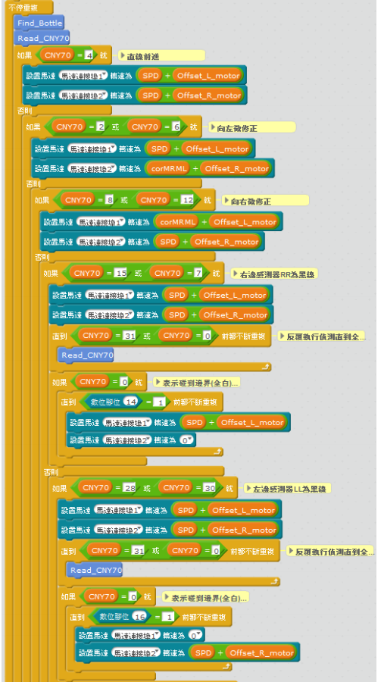
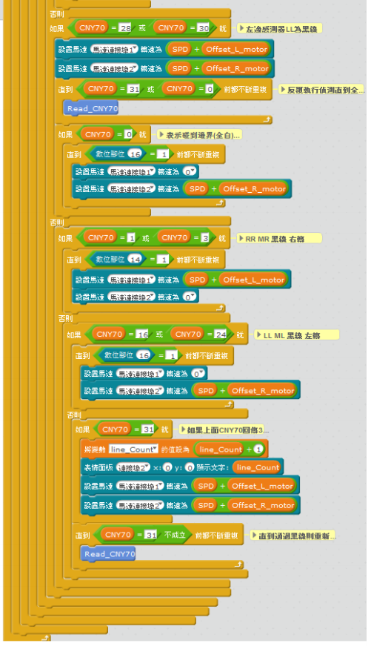
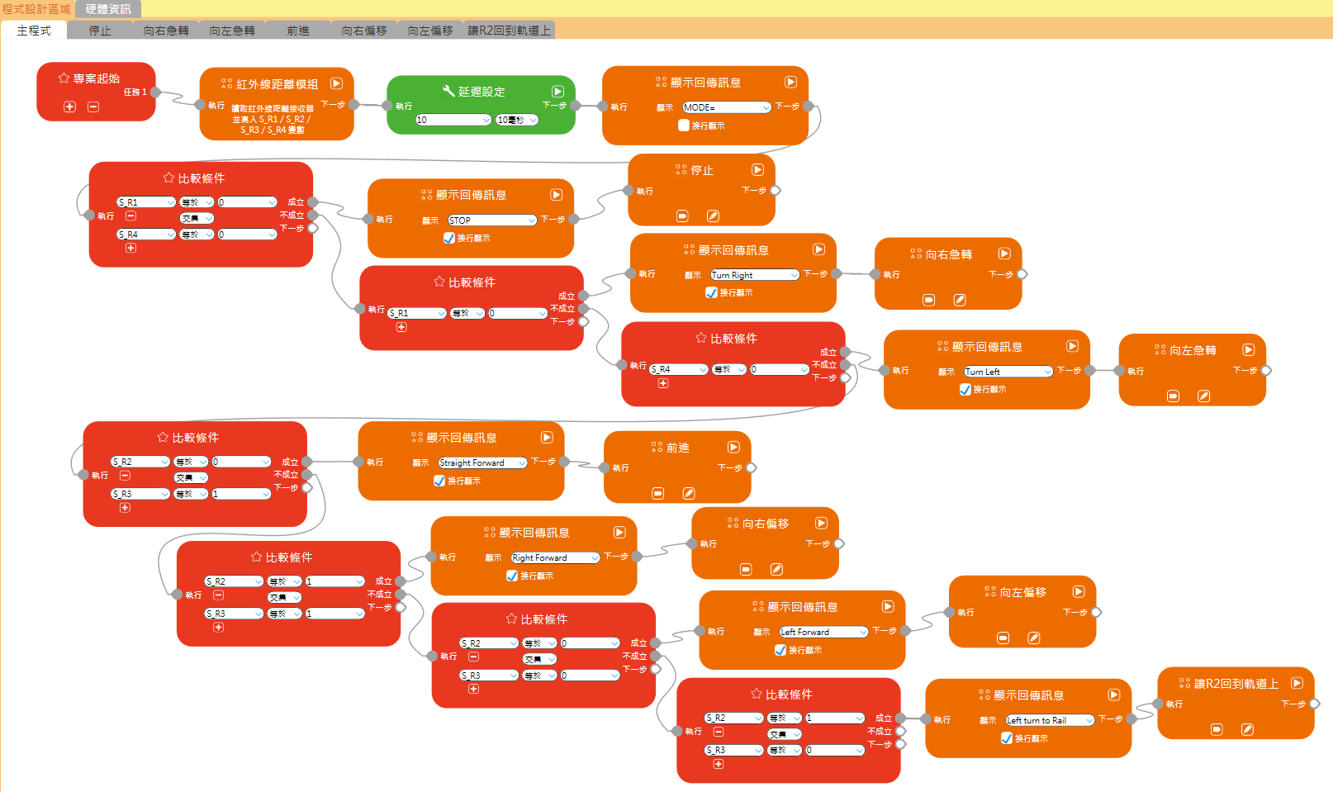
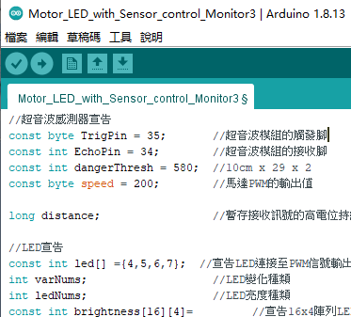

優勢
學習超簡單
TarkusVP心智圖的學習定位
拼圖式學習
心智圖式學習
程式碼學習
24

Slide 25
對象
對象年齡為K4~K15的學生族群、大學以上全年齡層
拓可思學習計畫
程式實作
Arduino/Python
程式實作
Arduino/Python
拓可思
Level 0
拓可思
Level 1~2
拓可思Level 3
語法學習
 | Stage C | Stage D | Stage E
階段任務 | 指令與操作的活用 變數計算+問題式學習 | 從專案學習中 與實際編程銜接 | 實際編程銜接 並取得相關證照
建議年齡 | 9~12 歲 | 12~15 歲 | 15歲以上

Slide 26
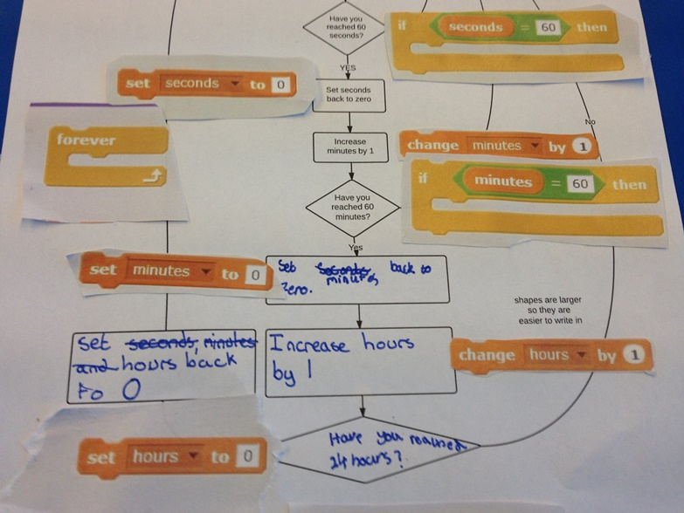
Blockly VP流程圖描述邏輯 (Scratch Flow Chart)
http://code-it.co.uk/scratch/clock/clockoverview
26

Slide 27
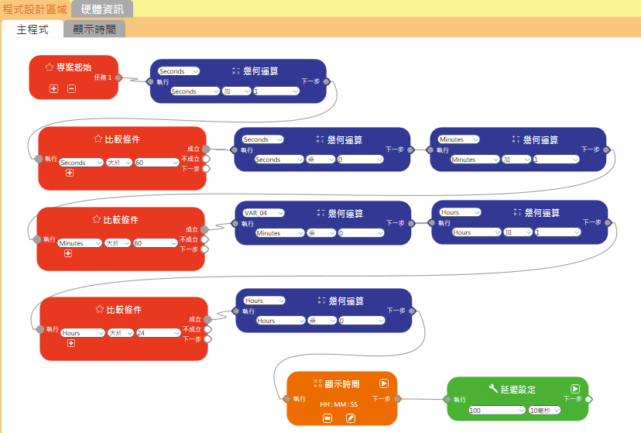
Flow-based VP描述邏輯 (FBP Flow Chart)
27

Slide 28
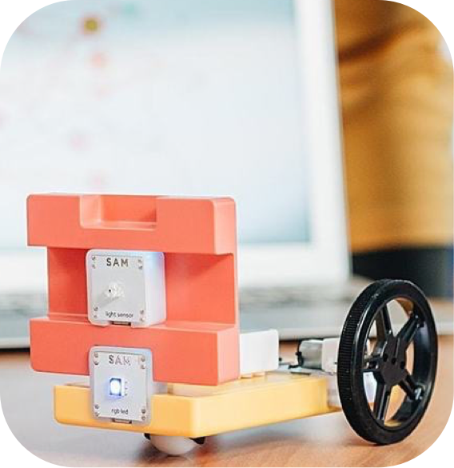
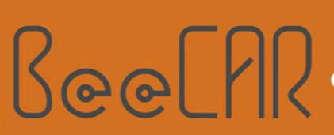
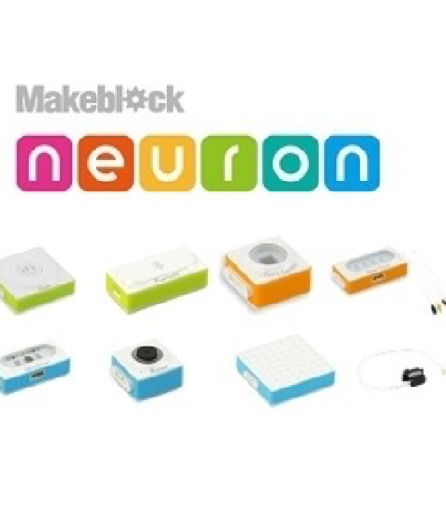

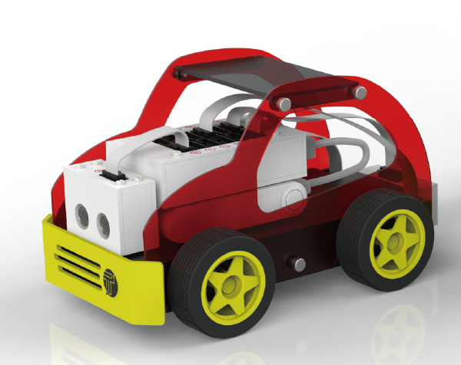
目前教育市場基於FBP概念開發的產品
28

Slide 29
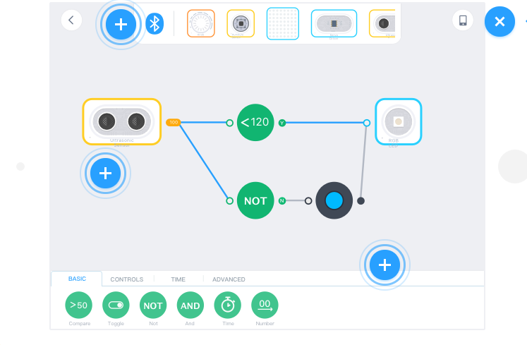
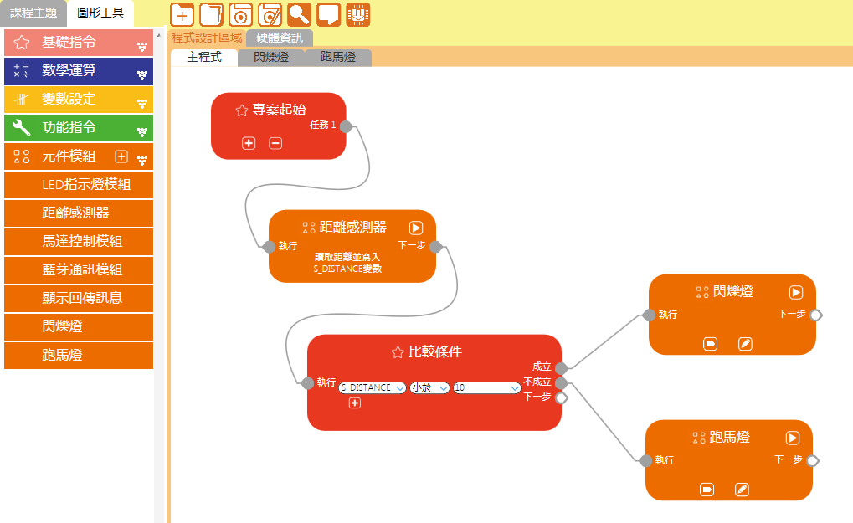
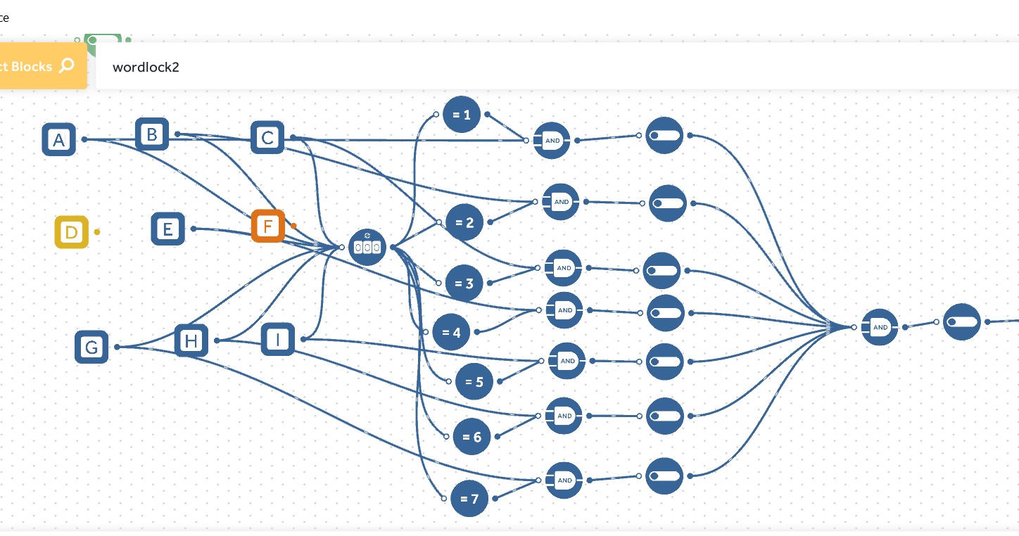
不同型式的編程介面
因paradigms & methodologies
而有所不同
29

Slide 30
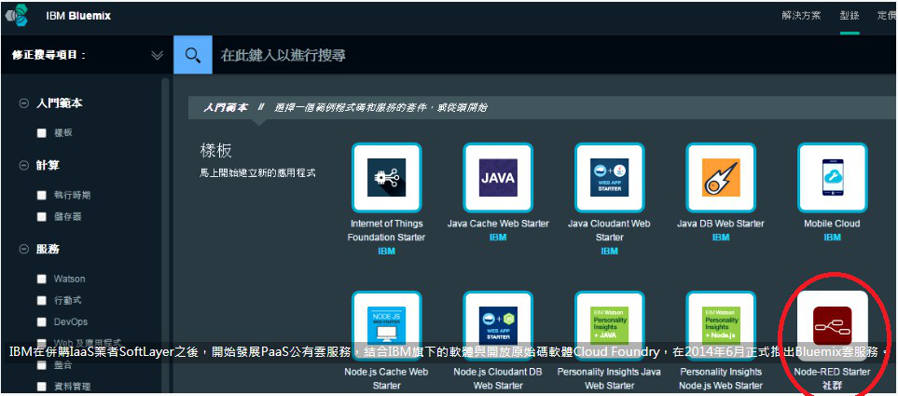
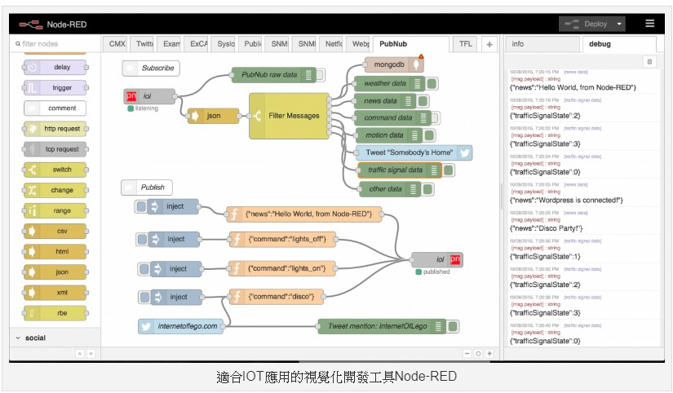
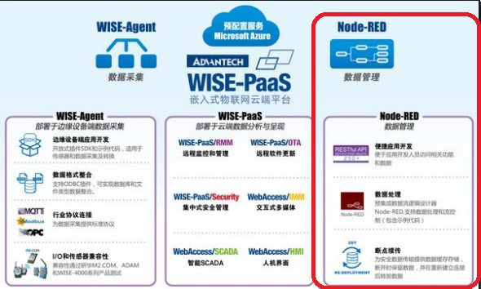
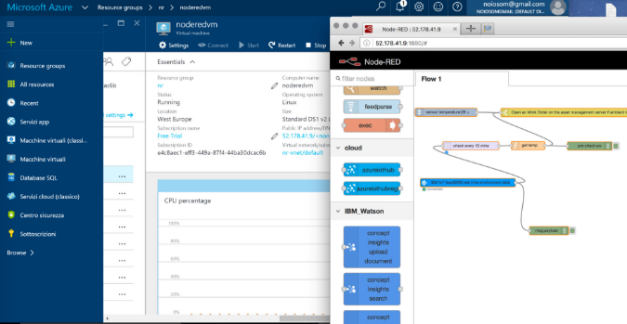
由流程圖的概念所啟發的程式學習
Flow-based programming的特色與未來應用
除了啟蒙階段的學習以外, 未來接觸的物聯網相關環境也會有銜接的作用
因為它簡單易懂的邏輯, 許多物連網開發平台均採用NodeRED
以Flow為導向的邏輯是未來物連網(IOT)開發的基礎技能!
IBM
BlueMIx
Node-Red 是一個使用瀏覽器介面的強大物聯網 (IoT) 開發工具，其視覺開發環境以流程 (flows) 為基礎，使應用程式撰寫更加簡易。
它是一個視覺開發語言。 Node-RED 致力於流程化程式設計，替代以逐行的文字語句敘述撰寫程式。
Advantech
WISE-PaaS 2.0
Microsoft
Azure

Slide 31
機器人教育
打造程式教育
理解力基礎

Slide 32
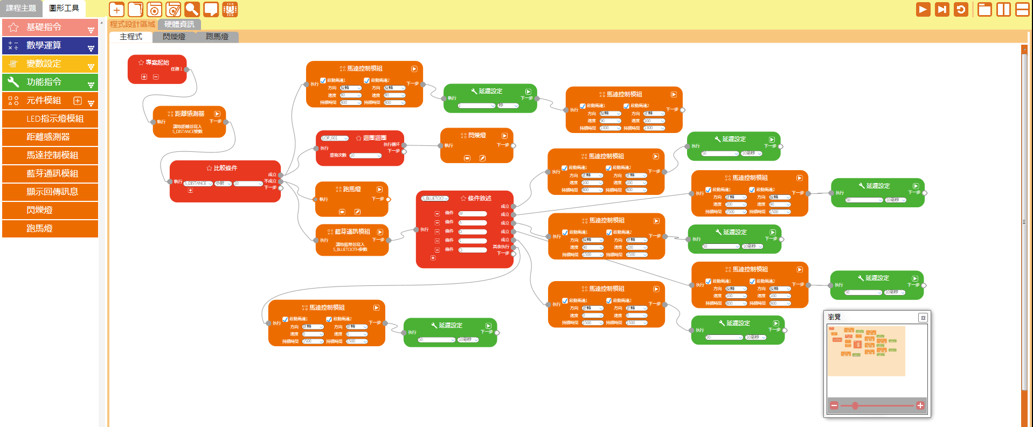
TarkusVP圖形化Coding設計環境優勢 1
連連看, 用圖示以及流程圖的方式來學Coding
          指令模組與功能模組的搭配，學習更多邏輯變化
          流程導向把因果順序串連在一起進行Coding邏輯的學習，邏輯簡單易懂!
功能元件
基礎指令/判別式

Slide 33
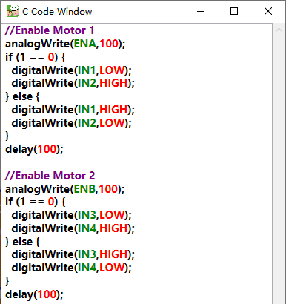
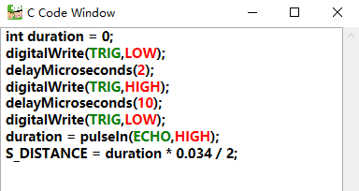
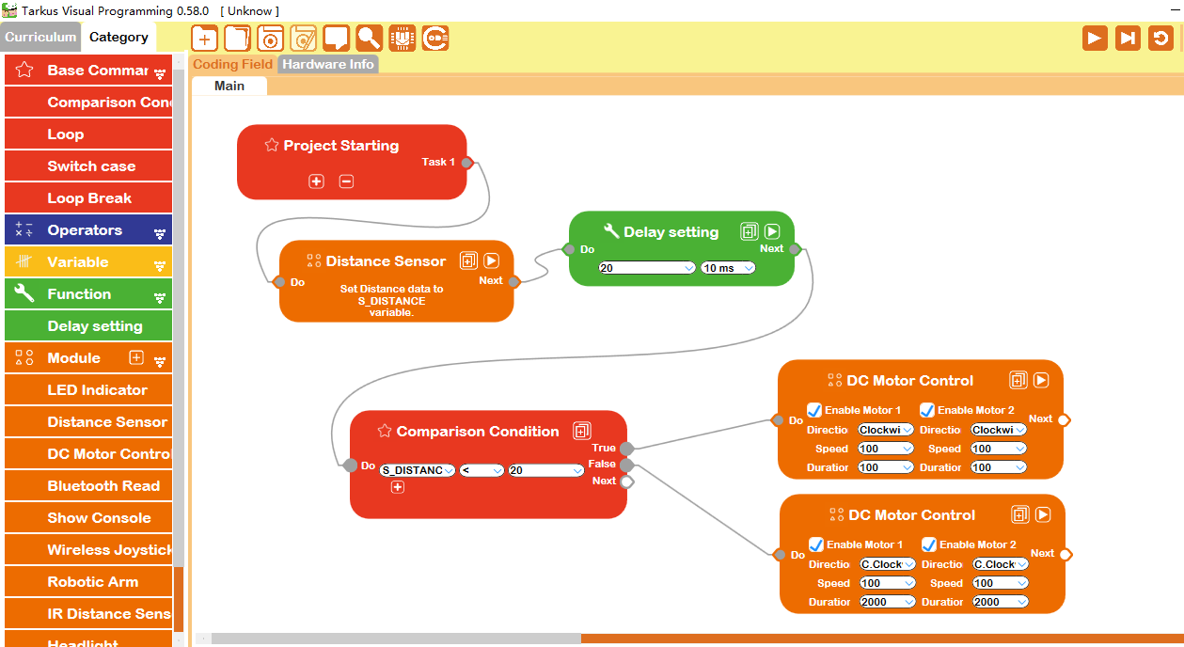

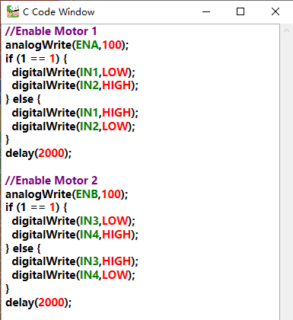

優勢
拓可思的突破
把程式碼階段分解

Slide 34

優勢
拓可思的突破
實際的程式碼進階操作

Slide 35




獲獎
2020 Taiwan Innovation Expo (TIE) 台灣創新技術博覽會
拓可思榮獲TIE發明競賽銀牌獎

Slide 36

2020/04/18 經濟日報 A16版面
https://money.udn.com/money/story/5723/4545611

Slide 37

2020/11/05 工商時報 A19版面
https://www.chinatimes.com/newspapers/20201105000278-260208?chdtv
https://ctee.com.tw/industrynews/cooperation/364572.html

Slide 38

Coding語法示範: 疊代(Iteration)
成立：當變數A小於72時，執行A+1=新的A值，並且LED指示燈亮度調整為新的A值。
不成立：當變數A大於72時，執行A乘以0 (新的A值回到0)，則回到專案起始點的A值為0。
38

Slide 39



Coding語法示範: For迴圈
遞增/遞減
反覆運算次數
角度變數
間隔值
前臂
後臂
可填數字/變數,爪子角度為0~90度
其餘角度為0~180度
VAR_001
前臂
模組防呆:
    最小值0,低於0,仍是0
    爪子最大值90,超過90,仍是90
    其餘最大值180,超過180,仍是180
後臂
角度起始值
39

Slide 40


Coding語法示範: 無窮迴圈
。。。。
☆ 迴圈中止
迴圈迴圈
增加無窮迴圈的選項
執行
迴圈中止依照定義為
強制回到先前迴圈的下一步
若前面沒有迴圈,則回到專案起始
在這個例子比較條件的下一步就不會被執行
40

Slide 41


Coding語法示範: 切換正反For迴圈 (示範擋案5-2)
41

Slide 42

紅外線循跡走黑線 範例
紅外線循跡 範例
https://www.youtube.com/watch?v=_oIh27iNMnc
42

Slide 43

TarkusVP圖形介面帶來的特色
---軟體與其他產品比較
Tarkustech Innovations Co. Ltd. Copyright from 2017

Slide 44



Scartch 2.0 vs. TarkusVP的比较–TarkusVP結構完整易於理解
Case1:分別以不同按鈕控制馬達,並定義前進/後退/左轉/右轉
痛點與問題解決:
高中以上才學到的電子電機,但國小K4~K6難以理解的
    →介面易懂,因為省略HW Pin define與數位/模擬控制訊號的聯結
程式圖型分散難以聯想
    →更好理解,流程圖顯示關聯性

Slide 45



Transformer+S4A vs. TarkusVP的比较–TarkusVP整合度較高
Case2:接收來自藍芽的信號,分別以不同按鈕控制馬達,並定義前進/後退/左轉/右轉/停止
痛點與問題解決:
Scratch/S4A定義與主程序分開
    →直接把定義整合進流程圖裡面,並省略不適用小學生的針腳定義
    →TarkusVP流程圖一次將主程序架構完整表達,並將可調整參數整合進模組方塊中,將分散在各部份的資訊關聯在整合之後一次表達.是流程圖的優點所在

Slide 46


mBlock vs.TarkusVP的比較–步驟少,邏輯清楚,更好理解
Case3:距離感測器測量前方障礙物距離
    15cm以內有障礙物→車子後退+左轉,然後再感測一次若為5cm內有障礙物則做一次右轉
    15cm以內無障礙物→車子前進
痛點與問題解決:
mBlock雖然已省略了電子電路,但基於Scratch所開發的Blockly型式需組合的步驟仍然較多,雖然Blockly將圖形貼近程式結構但較複雜且不直觀
    →TarkusVP邏輯更明確,更好理解
第一道IF(黃色)判斷式
    →IF條件式<15 (綠色菱形邊)
    →讀取自感測器埠(草綠色圓邊)
2. 第一道IF內容
    →後退方塊
    →持續幾秒方塊
    →左轉方塊
    →持續幾秒
    →第二道IF判斷式
    →IF條件式<5
    →讀取自感測器埠
    →右轉
3.第一道IF否則
    →前進
4.填寫參數
讀取距離感測器
比教條件(感測器參數<15)
成立
    →馬達方塊後退
    →馬達方塊左轉
    →再讀取距離感測器
    →比教條件(感測器參數<5)
    →馬達方塊右轉
3.不成立
    →馬達前進
4.填寫參數

Slide 47


與樂高EV3的比較–更活躍的變數設定與計算
Case4: 在到達物體之前逐漸減速,然後在距離其前方檢測到的任何物體大約10釐米處停止。它距離物體越近，驅動速度便越慢。
痛點與問題解決:
EV3以全圖型化來與樂高配件的模組互相聯結,但53套方塊的設定則顯得複雜記憶,
    →文字介面反而更直觀,不必同時需理解圖型,也要看懂邏輯
    →TarkusVP中文版本學習後,進階使用英文版本更接近Coding所使用的英文

Slide 48



與樂高EV3的比較
樂高EV3圖型程式設計軟體
優點
全圖形化
流程式圖形化程式設計
缺點
全套53個方塊,圖型意義需牢記
沒有函式庫概念對流程細節做收納,對複雜動作,流程圖容易變得龐大
沒有對應程式編碼範例,無法銜接後續程式碼的學習
TARKUSVP (Flow Based Programming)
每一個元件對應的方塊以文字敘述更家直覺精准
繁中/簡中/英文版本可選擇,英文版更貼近程式碼
TarkusVP方塊模組的設定可即時顯示對應語言程式代码,,樂高則沒有後續銜接的學習地圖
容易理解,易學易用

Slide 49







Coding語法示範: 紅外線循跡 (示範檔4-6-2, 教材說明)
49

Slide 50
循跡主程式範例
引用自
國 立 勤 益 科 技 大 學 電 子 工 程 系 實 務 專 題 報 告
超音波自走車 mBot
指導教授：黃國興
教授 專題學生：
張宏銘 專題學生：鄧詠霖
http://eeproject.ncut.edu.tw/upload/Achievements/104_20160706114807Gkpr.pdf

Slide 51
Tarkustech
Innovations
主課程介紹
(學期社團)

Slide 52


Coding課程內容
馬達類: BeeCar
聲音類: 音樂遊戲挑戰賽
基礎功能特色
LED霹靂燈/警示燈模式
超音波自動避障
藍芽配對連線
減速馬達控制
功能特色
旋鈕可變換不同琴音/音色/長短音
Click節拍器
多種樂器組合: Drum/Bass
連結手機DAW App實現樂器混音編曲
燈光類: 魔術燈箱
感測類: 魚菜共生生態農場
功能特色
多種混光顏色控制
燭光情境模式
調色盤模式
加入會動的聲光效果
吸色燈實驗
功能特色
農場方塊,使用岩棉基底,
LED使用莖葉類生長光源
Sensor監控資料介面:
空氣溫濕度/土壤酸鹼值/水位感測器/光敏電阻
Timer:自動灑水,自動開關燈

Slide 53



Step2. Data to Server
Step3. After compiling the logic by server, data transfer to Computer
Step1. Open TarkusVP on Computer (Win OS)
Step4. Burning data through the data cable

Slide 54






LED指示燈模組
距離感測模組
馬達模組
藍芽模組

Slide 55
項目 | 任務 | 主要內容 | 預估時程 | 活動 | 課程
基礎介紹 | 影片介紹 | BeeCar課程的學習目標 | 10' |  | 1
 | 介紹知識 | BeeCar背景知識 | 10'
 | 硬體介紹 | 這個產品的系統組成; 硬體拆解跟組合 | 20'
 | 軟體介紹 | 軟體的基礎設置, 流程圖順序的介紹 | 20'
 | 活動 | 第一次燒錄Coding | 20'
動手組裝 | 動手組裝並熟悉各組件及體驗示範檔如何操作 |  | 80' |  | 2
遊戲1: 動物擂台 | 規則說明 |  | 10' | 1
 | 影片+示範賽 |  | 30'
 | 開始遊戲 |  | 40'
功能元件- LED | 介紹知識 | LED介紹跟生活上的應用 | 15' |  | 3
 | 硬體介紹 | 介紹LED模組跟接法 | 5'
 | 影片1 | LED教學片1 - 開關模式燈號的設定 | 5'
 | 軟體方塊介紹 | 軟體中LED方塊- 開關模式應用介紹 | 15'
 | Coding指令 | 延遲時間 | 10'
 | 動手體驗1 | 自己做體驗LED燈光的變化 (示範擋案1-1) | 30'
 | 影片2 | LED教學片2 - 調光器燈號的設定 | 5' |  | 4
 | 軟體方塊介紹 | 軟體中LED方塊- 調光器模式應用介紹 | 15'
 | Coding指令 | 新增模組--函式庫概念 | 20'
 | 動手體驗2 | 自己做體驗LED燈光的變化 (示範擋案1-2) | 40'
 | 影片3 | LED教學片3 - 左右移動燈號的設定 | 5' |  | 5
 | 軟體方塊介紹 | 軟體中LED方塊- 左右移動模式應用介紹 | 15'
 | Coding指令 | Coding順序排列與LOOP的觀念 | 20'
 | 動手體驗3 | 自己做體驗LED燈光的變化 (示範擋案1-3) | 40'
Test1 小測驗 | 對應題目 功能元件-LED |  | 80' | 2

Slide 56
項目 | 任務 | 主要內容 | 預估時程 | 活動 | 課程
遊戲2: 罐軍爭霸 | 規則說明 |  | 10' | 4
 | 影片+示範賽 |  | 30'
 | 開始遊戲 |  | 40'
感測元件- 距離感測器 | 介紹知識 | 超音波的原理及生活知識 | 15' |  | 5
 | 硬體介紹 | 介紹距離感測器模組與組裝 | 5'
 | 影片1 | 距離感測器教學片1 - 讀取距離感測器的數值 | 5'
 | 軟體方塊介紹 | 軟體中距離感測器的方塊 | 15'
 | Coding指令 | 讀取數值方塊 | 10'
 | 動手體驗1 | 自己做體驗讀取距離數值 (示範擋案2-1) | 30'
 | 影片2 | 距離感測器教學片2 - 隨距離改變亮度的LED燈 | 5' |  | 6
 | 軟體方塊介紹 | 變數與欄位類型介紹 (數字類型) | 15'
 | Coding指令 | LED調光器+變數設定 | 30'
 | 動手體驗2 | 自己做實驗LED燈隨距離亮度變化 (示範擋案2-2) | 30'
 | 影片3 | 距離感測器教學片3 - 距離感測器控制LED燈 | 5' |  | 7
 | 軟體方塊介紹 | 數字運算方塊 | 10'
 | Coding指令 | 比較條件 | 15'
 | 動手體驗3 | 用比較條件做循環漸亮的LED燈 (示範擋案2-3) | 30'
 | 動手體驗4 | 自己做實驗距離內改變LED燈模式 (示範擋案2-4) | 30'
Test2 小測驗 | 對應題目 感測元件-距離感測器 |  | 80' | 5

Slide 57
項目 | 任務 | 主要內容 | 預估時程 | 活動 | 課程
遊戲3: 推蛋大進擊 | 規則說明 |  | 10' | 5
 | 影片+示範賽 |  | 30'
 | 開始遊戲 |  | 40'
功能元件- 馬達 | 介紹知識 | 馬達的原理及生活知識 | 15' |  | 9
 | 硬體介紹 | 介紹馬達模組/電池/輪子的組裝 | 10'
 | 影片1 | 馬達模組教學片1 - 前進與後退 | 5'
 | 軟體方塊介紹 | 軟體中馬達方塊 - 正反轉/速度/持續時間的調整 | 20'
 | 活動1 | 實際試驗車子的前進與後退 (示範擋案3-1) | 30'
 | 影片2 | 馬達模組教學片1 - 差速轉彎與迴轉半徑 | 10' |  | 10
 | 軟體方塊介紹 | 軟體中馬達方塊 - 差速的語法 | 10'
 | 活動2 | 實際試驗車子的轉彎 (示範擋案3-2) | 30'
 | 活動3 | 實際試驗影響車子迴轉半徑的原因 (示範擋案3-2) | 30'
Test3 小測驗 | 對應題目 功能元件-馬達模組 |  | 80' | 6
功能元件- 藍芽 | 介紹知識 | 生活中藍芽的應用 | 15' |  | 11
 | 硬體介紹 | 藍芽模組 | 5'
 | 影片1 | 藍芽模組教學片1 - 接收手機傳送的字元 | 10'
 | 軟體方塊介紹 | 軟體藍芽模組 | 10'
 | Coding指令 | 讀取數值方塊 | 10'
 | 動手體驗1 | 自己做體驗讀取藍芽字元 (示範擋案4-1) | 30'
 | 影片2 | 藍芽模組教學片2 - 藍芽字元控制馬達 | 10' |  | 12
 | 軟體方塊介紹 | 變數與欄位類型介紹 (字元類型) | 15'
 | Coding指令 | 條件敘述指令 | 15'
 | 動手體驗2 | 自己做體驗控制車子並且調教轉彎 (示範擋案4-2) | 40'
Test4 小測驗 | 對應題目 功能元件-藍芽 |  | 80' | 7

Slide 58
項目 | 任務 | 主要內容 | 預估時程 | 活動 | 課程
自走車應用: 自動煞停 | 介紹知識 | 生活上的應用: 自動煞停系統 | 5' |  | 13
 | 硬體介紹 | 組合馬達、距離感測器、藍芽、LED | 5'
 | 影片1 | 自動煞停的應用 | 10'
 | Coding指令解說 | 將馬達的各個方向加入自動煞停/後退/轉彎的函式庫 | 20'
 | 活動 | 做出可以遇到障礙物自動煞停或轉向 (示範擋案5-1) | 40'
自走車應用: 自動定距 | 介紹知識 | 生活上的應用: 自動跟車 | 5' |  | 14
 | 影片2 | 自動定距/跟車的應用 | 10'
 | Coding指令解說 | 將馬達的各個方向加入自動跟車的函式庫 | 25'
 | 活動 | 做出偵測前方距離保持定距的跟車系統 (示範擋案5-2) | 40'
Test5 小測驗 | 對應題目 自動車 - 1 |  | 80' | 8
Test6 小測驗 | 對應題目 自動車 - 2 |  | 80' | 9
成果發表 | 分組工作+說明目標 |  | 10' | 10
 | 每個人分配一個模組想一件自己的設定, 並且實驗效果 |  | 15'
 | 各組討論怎麼把軟體組合起來 |  | 15'
 | 各組介紹獨一無二的作品 |  | 40'
 |  |  |  | Activity | Lesson
 |  |  | 總計 | 10 | 14

Slide 59







LED指示燈模組
距離感測模組
前燈+喇叭模組
紅外線感測模組
機械手臂模組
搖桿模組
藍芽模組

Slide 60
項目 | 任務 | 主要內容 | 預估時程 | 活動 | 課程
遊戲1: 倒車雷達遊戲 | 規則說明 |  | 10' | 1
 | 影片+示範賽 |  | 30'
 | 開始遊戲 |  | 40'
功能元件- 喇叭 車燈 | 介紹知識 | 警示燈與警示音的作用 | 15' |  | 1
 | 硬體介紹 | 介紹喇叭/車燈模組 | 10'
 | 影片1 | 喇叭/車燈模組教學片1 - 喇叭/車燈模組的使用 | 5'
 | 軟體方塊介紹 | 軟體中 喇叭/車燈模組方塊 | 20'
 | Coding指令 | 延遲時間 | 10'
 | 動手體驗1 | 自己做體驗 喇叭/車燈模組 (示範擋案4-1) | 10'
 | 動手體驗2 | 自己做倒車雷達: 喇叭+距離感測器(示範擋案4-2) | 20'
Test1 小測驗 | 對應題目 功能元件-喇叭、車燈 |  | 80' | 2

Slide 61
項目 | 任務 | 主要內容 | 預估時程 | 活動 | 課程
感測元件- 紅外線模組 | 介紹知識 | 生活中紅外線的應用 | 15' |  | 2
 | 硬體介紹 | 紅外線模組 | 5'
 | 影片1 | 紅外線模組教學片1 -調電阻改變紅外線偵測距離 | 10'
 | 軟體方塊介紹 | 讀取紅外線模組 | 10'
 | Coding指令 | 比較條件(交集/聯集)四個紅外線模組所劃分區域 | 10'
 | 動手體驗1 | 自己做體驗紅外線模組(示範擋案4-3) | 20'
 | 動手體驗2 | 紅外線控制LED燈(示範檔4-4) | 10'
 | 影片2 | 紅外線模組教學片2 - 輔助距離感測器 | 10' |  | 3
 | 軟體方塊介紹 | 距離感測器方塊與紅外線模組方塊的搭配 | 15'
 | Coding指令 | 比較條件判斷不同牆面狀況 | 15'
 | 動手體驗3 | 體驗車子避障自動判斷轉彎方向 (示範擋案4-5) | 40'
 | 影片3 | 紅外線模組教學片3 - 紅外線尋跡 | 10' |  | 4
 | 軟體方塊介紹 | 紅外線模組方塊對顏色的判斷 | 15'
 | Coding指令 | 比較條件判斷不同地面顏色的變化 | 10'
 | Coding指令 | 無窮迴圈與迴圈中止條件的設定方式 | 15'
 | 動手體驗4 | 體驗設定車子走完黑線路徑 (示範擋案4-6-1,示範擋案4-6-2) | 40'
Test2 小測驗 | 對應題目 感測元件-紅外線模組 |  | 80' | 3

Slide 62
項目 | 任務 | 主要內容 | 時程 | 活動 | 課程
遊戲2: 機械手臂遊戲 | 規則說明 |  | 10' | 4
 | 影片+示範賽 |  | 30'
 | 開始遊戲 |  | 40'
功能元件- 機械手臂 | 介紹知識 | Servo馬達介紹跟角度在生活上的應用 | 15' |  | 5
 | 硬體介紹 | 介紹機械手臂模組跟接法 | 5'
 | 影片1 | 機械手臂教學片1 - 用角度來控制馬達-角度設定模式 | 5'
 | 軟體方塊介紹 | 軟體中機械手臂方塊組- 四顆伺服馬達的角度控制 | 15'
 | Coding指令 | 手臂各部位角度設定順序與連續動作 | 10'
 | 動手體驗1 | 調整角度體驗機械手臂的變化 (示範擋案5-1-1,2) | 30'
 | 影片2 | 機械手臂教學片2 - 用疊代指令控制馬達做連續動作 | 5' |  | 6
 | 軟體方塊介紹 | For疊代迴圈、模式MODE的變數設定方式 | 15'
 | Coding指令 | 設定角度為變數, 用For迴圈組合進行某一軸連續動作 | 20'
 | 動手體驗2 | For迴圈並用迴圈中止設定MODE切換 (示範擋案5-2) | 40'
 | 影片3 | 機械手臂教學片3 - 搭配距離感測器 | 5' |  | 7
 | 軟體方塊介紹 | 兩個變數設定, 變數比較條件, 疊代變化 | 15'
 | Coding指令 | 設定感測器與機械臂之間的關係 | 20'
 | 動手體驗3 | 使用感測器來操控手臂變化 (示範擋案5-3) | 40'
 | 影片4 | 機械手臂教學片3 - 用藍芽操控馬達進行動作 | 5' |  | 8
 | 軟體方塊介紹 | Switch條件敘述 | 15'
 | Coding指令 | 使用Switch條件敘述設定藍芽接收字元相對應動作 | 20'
 | 動手體驗4 | 藍芽輸入訊息控制手臂動作 (示範擋案5-4) | 40'
Test3 小測驗 | 對應題目 功能元件-機械手臂 |  | 80' | 5

Slide 63
項目 | 任務 | 主要內容 | 預估時程 | 活動 | 課程
遊戲3: 無線遙杆遊戲 | 規則說明 |  | 10' | 6
 | 影片+示範賽 |  | 30'
 | 開始遊戲 |  | 40'
功能組件- PS2無線遙桿 | 介紹知識 | BIT進位的原理及生活知識 | 15' |  | 9
 | 硬體介紹 | 介紹無線遙控模組與組裝 | 5'
 | 影片1 | 無線遙桿教學片1 - 使用條件敘述控制無線遙桿 | 5'
 | 軟體方塊介紹 | 軟體中讀取無線遙桿的方塊 | 15'
 | Coding指令 | 讀取數值方塊、條件敘述 | 5'
 | 動手體驗1 | 使用無線遙桿控制LED (示範擋案5-5) | 15'
 | 動手體驗2 | 使用無線遙桿控制手臂車 (示範擋案5-6) | 20'
 | 影片2 | 無線遙桿教學片2 - 使用BIT定義 | 5' |  | 10
 | 軟體方塊介紹 | 變數與欄位類型介紹 (BIT類型) | 15'
 | Coding指令 | BIT變數設定與小算盤計算 | 30'
 | 動手體驗3 | 測試組合鍵, 產生"10進位數字" (示範擋案5-7) | 10'
 | 動手體驗4 | 用BIT控制機械臂基本動作 (示範擋案5-8) | 20'
 | 影片3 | 無線遙桿教學片3 - 使用BIT控制 | 5' |  | 11
 | 軟體方塊介紹 | 數字運算方塊 | 10'
 | Coding指令 | 比較條件(使用BIT計算機確認組合鍵數值) | 15'
 | 動手體驗5 | 用組合鍵啟動LED/喇叭/車燈 (示範擋案5-9) | 30'
Test4 小測驗 | 對應題目 功能組件-無線遙桿 |  | 80' | 7

Slide 64
項目 | 任務 | 主要內容 | 預估時程 | 活動 | 課程
自動車專案: 行進間自動避障 | 介紹知識 | 生活上的應用:行進間自動避障 | 5' |  | 12
 | 影片1 | 行進間自動避障的應用 | 10'
 | Coding指令 | 將馬達的各個方向加入自動減速/轉向的函式庫 | 20'
 | 活動 | 做出可以遇到障礙物自動減速/轉向(示範擋案5-1) | 40'
自動車專案: 簡易的自動轉彎跟車 | 介紹知識 | 生活上的應用:簡易的自動轉彎跟車 | 5' |  | 13
 | 影片2 | 自動定距/跟車的應用 | 10'
 | Coding指令 | 將馬達的各個方向加入自動跟車的函式庫 | 25'
 | 活動 | 做出偵測前方距離保持定距的跟車系統(示範擋案5-2) | 40'
自動車專案: 車道偏移警示 | 介紹知識 | 生活上的應用: LDW車道偏移警示系統 | 5' |  | 14
 | 影片3 | 利用紅外線模組在車道內行進 | 10'
 | Coding指令 | 左右兩邊紅外線開關利用比較條件 | 25'
 | 活動 | 做出將BeeCar控制在車道內的Coding | 40'
自動車專案: 簡易的自動停車 | 介紹知識 | 生活上的應用:利用紅外線模組分辨左右死角 | 5' |  | 15
 | 影片4 | 利用紅外線模組停車進紙箱車庫 | 10'
 | Coding指令 | 紅外線與距離感測器的搭配 | 25'
 | 活動 | 讓BeeCar順利停進指定的車格內 | 40'
自動車專案: 懸崖車 | 介紹知識 | 生活上的應用:絕路逢生 | 5' |  | 16
 | 影片5 | 懸崖車展示 | 10'
 | Coding指令 | 距離感測器利用比較條件來控制馬達 | 25'
 | 活動 | 做出不會摔下桌面的Coding邏輯 | 40'
自動車專案: 機械手臂移除障礙 | 介紹知識 | 自動化工廠 | 5' |  | 17
 | 影片6 | 機械手臂移除障礙物展示 | 10'
 | Coding指令 | 利用PS2搖桿控制機械手臂將路線上的障礙物移除 | 25'
 | 活動 | 移除障礙競賽 | 40'
 |  |  | 總計 | 7 | 17

Slide 65
學生測驗題目與問題解決
Tarkus VP 題目 示範檔案同項目名稱
項目 | 題目 | 敘述 | 運用方塊
Project 1- LED | 拖尾燈 | 直接觀看成果，給學生思考如何做出相同成果 | LED指示燈、延遲設定
Project 1- 距離感測器 | 距離感測器控制LED | 前方障礙物距離越近燈會越來越亮 | 距離感測器、比較條件、變數設定、幾何運算、LED指示燈延、延遲設定
Project 2- 馬達模組 | 測試馬達在不同場地的最大與最小速度(直行、轉向) | 準備不同材質的場地，了解車子與場地的關係 | 馬達模組
Project 2- 藍芽模組 | 藍芽控制LED及馬達 | 結合Lesson 10、Lesson 11 | 藍芽接收模組、敘述條件、LED指示燈、延遲設定、馬達模組
Project 3- 自動車-1 | 自動避障加上LED的變化 |  | 距離感測器、比較條件、LED指示燈、迴圈迴圈、延遲設定、馬達模組
Project 3- 自動車-2 | 懸崖車 | 不會掉下桌子的小車 | 距離感測器、比較條件、馬達模組
Project 3- 自動車-3 | 減速馬達 | 當車子感應到前方障礙物時，馬達速度等量遞減至0，直到前方障礙移開時，車子繼續前進 | 距離感測器、比較條件、馬達模組、變數設定、幾何運算
Project 3- 自動車-4 | 利用運算方塊控制燈光 | 設定一個變數，此變數等加某數至無限大，當到達2、3、5、7的倍數時，亮不同的燈號 | 比較條件、變數設定、幾何運算、LED指示燈、延遲設定
Project 3- 自動車-5 | 藍芽操控同時加入避障功能 | 在操控的時候不會撞上障礙物 | 距離感測器、比較條件、馬達模組、LED指示燈、藍芽接收模組、敘述條件
Project 3- 自動車-6 | 手動與自動的切換 | 設定藍芽，用一個任意字元啟動自動模式，當按下時開啟，再次按下時關閉，手動操控的部分與前面學習的一樣 | 距離感測器、比較條件、馬達模組、變數設定、幾何運算、LED指示燈、藍芽接收模組、敘述條件
可以先讓學生觀看成果後，由學生自己思考如何做出相同的成果，時間由老師自行拿捏，最後再解答步驟並說明
檢查與問題解決
檢查 & 問題解決 | 檢查項目 | 檢查與問題解決內容 |  | 備註
 | 上課前檢查 | a.檢查電腦是否能連接上網際網路 b.檢查藍芽指撥開關是否在正確位置 c.檢查學生上課用的硬體是否缺損 d.檢查軟體是否更新至最新版本 |  | 如果還是無法解決問題，先更換好的主機板，並將有問題的主機板交予原廠更換
 | 上課中問題處裡 | a.序號認證失敗，檢查藍芽指撥開關位置，確認是否重複登入 b.專案無法燒錄，檢查藍芽指撥開關位置 c.點擊將專案匯入至主機板時會跳回登入畫面，先將檔案儲存，再正確關閉軟體並重新插拔資料傳輸線，登入軟體
 | 下課後檢查 | a.檢查軟體是否正確關閉 b.檢查硬體是否已從電腦上拔出
※遇到任何情況，可以儲存專案的時候先讓學生儲存後再做狀況處理

Slide 66



帶入情境設計

Slide 67


Slide 68
堂次 | 主題 | 對應構面 | 對應指標 | 可搭配課程
第1堂 | 生活園藝哪裡玩 | 園藝栽作 | 植栽流程概論 園藝綠化操作 | 園藝栽作課程 第一堂 概說城市園藝 第五堂 找出家裡適合做園藝的地方
第2堂 | 栽種材料有哪些 | 園藝栽作 | 認識各階段相關材料及用品 | 園藝栽作課程 第二堂 市售與家庭常見環保容器及用途 第三堂 園藝介質如何選
第3堂 | 多肉植物好好玩 | 園藝栽作 | 園藝植物種類與特性 園藝綠化操作 | 園藝栽作課程 第七堂 認識常見多肉植物與其栽種法
第4堂 | 種植多肉植物 | 農作概說 | 了解基本種植手法 | 農作概說入門課程 第八堂 移植與換盆
第5堂 | 認識農作 | 農作概說 | 認識土壤與其組成 了解植物狀態的相關知識 | 農作概說入門課程 第一堂 土壤的組成 第二堂 土壤中的生物與蚯蚓介紹
第6堂 | 認識基本種植手法 | 農作概說 | 了解植物基本成長歷程 了解基本種植手法 | 農作概說入門課程 第五堂 播種及育苗 第六堂 澆水與灌溉
第7堂 | 認識種植知識 | 農作概說 | 認識常見的田間生物 常見病蟲害的相關知識 | 農作概說入門課程 第九堂農作中常見的生物 第十堂植物常見病害 第十一堂植物常見蟲害
第8堂 | 盆栽裝飾怎麼玩 | 園藝栽作 | 園藝綠化操作 | 園藝栽作課程 第七堂 認識常見多肉植物與其栽種法 第十堂 認識常見吊盆植物與其栽種法
第9堂 | 智能農場介紹 | 智能農場 | 認識科技如何與農業結合 認識程式運作的邏輯與原理 | 1.基本農場環境配置; 2.收集材料整理加工; 3.環境控制組件配置

Slide 69
堂次 | 主題 | 對應構面 | 對應指標 | 可搭配課程
第10堂 | 警示狀態的意義與內涵 | 智能農場 | 了解警示狀態的目的與初步認識感測器的原理 | 1.警示燈與蜂鳴器模組介紹; 2. TARKUSVP實作; 3.程式啟動測試
第11堂 | 認識土壤濕度 | 智能農場 | 透過感測器來認識植物生長要素: 土壤與濕度 | 1.土壤濕度感應器與雨滴感應器介紹; 2. TARKUSVP實作; 3.程式控制偵測測試
第12堂 | 實作澆水與灌溉 | 智能農場 | 了解如何透過程式邏輯來達成智能農場的控制設定 | 1.水位感應器與生活知識介紹; 2. TARKUSVP實作; 3.程式控制偵測測試
第13堂 | 自動澆水裝置 | 智能農場 | 了解如何透過程式邏輯來達成智能農場的控制設定 | 1. 抽水幫浦應用介紹; 2. TARKUSVP及配置方法實作; 3.對應感應器程式控制偵測測試
第14堂 | 認識溫濕度 | 智能農場 | 透過感測器來認識植物生長要素: 空氣與溫濕度 | 1.溫度濕度感應器介紹; 2. TARKUSVP實作; 3.程式控制偵測測試
第15堂 | 自動控溫實作 | 智能農場 | 了解如何透過程式邏輯來達成智能農場的控制設定 | 1. 風扇應用介紹; 2. TARKUSVP及配置方法實作; 3.對應感應器程式控制偵測測試
第16堂 | 認識生長光 | 智能農場 | 透過感測器來認識植物生長要素: 光線 | 1.光線感應器介紹; 2. TARKUSVP實作; 3.程式控制偵測測試
第17堂 | 自動照明實作 | 智能農場 | 了解如何透過程式邏輯來達成智能農場的控制設定 | 1. 燈光模組應用介紹 2. TARKUSVP及配置方法實作; 3. 對應感應器程式控制偵測測試
第18堂 | 原來組盆這樣玩 | 應用藝術 | 組盆藝術設計 | 園藝栽作課程 第八堂 植物組盆好好玩

Slide 70

市場需求點 – 2022年 AI教育趨勢
「人工智慧領域涵蓋的範疇甚廣，依據十二年國教課程綱要，資訊科技科目列為國、高中必修科目，其授課時數在國中階段每週1節、高中階段為2學分。…國中可採融入課程方式 … ，但以如此有限的時數要教授如此廣的內容確有其難度。
團隊經過不斷思索研議後，決定先挑選具代表性的機器學習主題發展教材教案，若第一線教師有意願將此教材引入教學中，並在使用後覺得設計理念符合教學所需，願意投入後續發展，本計畫將逐步擴大教材發展團隊。」
「人工智慧技術應用與人材培育計畫
—中小學分項:中小學推廣教育計畫」
圖片與文獻引自https://bit.ly/2BkaDdD 附檔 p.3.4
更多相關教案內容: https://www.facebook.com/aik12.edu/posts/527346134674060/
國中小階段延伸學習痛點: 數學基礎知識不足、編程經驗不夠
拓可思解決方案: 小實驗設計 - 基於心智導圖式的圖形介面、並將複雜的演算法數學模型省略

Slide 71
產品研發Project kick off Roadmap 2019~2023
 | 2019~2020 |  |  |  |  |  |  |  |  |  |  |  | 2021~2022 |  |  |  |  |  |  |  |  |  |  |  | 2023~2024
 | 2019 H1 |  |  | 2019 H2 |  |  | 2020 H1 |  |  | 2020 H2 |  |  | 2021 H1 |  |  | 2021 H2 |  |  | 2022 H1 |  |  | 2022 H2 |  |  | 2023 H1 |  |  | 2023 H2 |  |  | 2024 H1 |  |  | 2024 H2
BeeCar & Robot Arm
Farmie
Aquaponics
Sweeping Robot
Magic Lamp
Smart Home
Basic
Extension
Image Recognition Module
Motor Kit for kids
Farm
Machine Learning
EVT/DVT/PVT/MP
Aquaponics
Advanced IoT Kits
Prot.
Prototype
Sweeping Robot
Advanced IoT Kits
Prototype
EVT/DVT/PVT/MP
Magic Lamp
Advanced IoT Kits
Prototype
Smart Home
Advanced IoT Kits
Prototype
EVT/DVT/PVT/MP
We are here

Slide 72








執行計畫涵蓋子專案範疇
圖像化程式雲端伺服器平台
AWSJIS 入駐技術審查
AWSJIS:
計劃書已審核通過進駐
雲端模型建立
ESP32+Teachable Machine
Makerpro:
ESP32+TM教案(發表於20210615)
https://drive.google.com/file/d/1DORvXOEo14SFmim9-l-MmXpfegslZUw0/view?usp=sharing
影像辨識運算伺服器+
ML數據伺服器
Intel Dev Cup +OpenVINO競賽
Makerpro:
Intel執行這場創意競賽，也來邀請貴公司參加喔：https://makerpro.cc/intel-devcup/
使用OpenVINO說明: (類似OpenCV
https://makerpro.cc/2021/09/four-steps-to-easily-realize-ai-inference-on-intel-devcloud/
教學場域驗證
東南科大電子系
東南科大教育部AI教學計劃案:
已安排110年系所研發經費
教學場域驗證 (線上)
教育米其林 x Cuclass合作
線上教學教案應用
教育米其林https://www.metaedu.org.tw/eduathon/?fbclid=IwAR0_Tc6YIzGFkN0cXDYyVEYD63VQ_U95HQdEpZvxi1bVk_uH4OE6SonW-3A
IEA閉門會議
台北市智慧城市辦公室
智慧教育徵件

Slide 73




構想情境 – Machine Learning(ML)小實驗設計
陽光/日照時間
土壤/水分含量
空氣/環境溫濕度
Input
紫外線感測器→日照時間測量
時間計數器
Output
日照時間數據統計
ML Training
日照時間控制警示
生長燈補足日照時間
Input
土壤濕度感測器→土壤測量
盆底溼度感測器→水分飽和度
Output
土壤澆灌數據統計
ML Training
澆灌行為控制及警示
晒田模式(灌水、斷水、放乾田水)
Input
環境溫度感測器→溫度測量
空氣濕度感測器→濕度測量
Output
環境溫濕度數據統計
Operating Factor
教室內及陽台差異
戶外定點實驗

Slide 74




植栽學習目標: 四季草本花卉
春
夏
秋
冬
石竹花(康乃馨)：
花期：集中於 4~5 月
光照：石竹喜光照，宜放在向陽處養護。冬季放室內向陽處，
溫度：室溫保持8-10℃，控制澆水，即可安全越冬。
水分：生長發育期間保持盆土濕潤狀態為宜如澆水過多易爛根。
施肥：肥沃沙質壤土，每隔10天左右施1次稀薄液肥
五色梅：
花期：5-10月
光照：需放在室內向陽處養護，要求通風良好；
溫度：耐熱不耐寒，冬季溫度維持在8度以上便可安全越冬；
水分：生長期保持盆土濕潤，避免過分乾燥，並注意向葉面噴水，增加空氣濕度；
施肥：每15天左右施一次以磷鉀為主的薄肥，以提供充足的養分。
海棠：
花期：9～12月
光照：日照少於 12-14 小時，就會開始花芽分化。
溫度：生长发育适温为18℃～22℃水分： 75%至85%的相对湿度
施肥：宜於盆土以河沙、深厚腐殖質土等調製搭配而成的混合土最為適宜。
長壽花：
花期： 12月至轉年4月
光照：短日照(每天光照8-9小時)處理3-4周即可出現花蕾開花。
溫度：耐熱不耐寒，冬季溫度維持在8度以上便可安全越冬；
水分：耐旱，平常不可多澆水。需特別注意通風。
施肥：生長期應該以氮肥為主，促進莖葉生長。花前可以磷鉀肥為主，促進花開。

Slide 75

Farmie Basic version
目前已完成
農場基礎套件
目前進行中
彩色警示燈模組
Power Board
電扇
抽水幫浦
USB植物生長燈
電池電量偵測
IOT延伸套件
蜂鳴器模組
雲端網頁監控App
風扇模組
WiFi讀取模組
水幫浦模組
Sensor Board
空氣溫濕度 dht11
土壤濕度感測器soil
光敏電阻模組
水位感測器
(雨滴感測器)
RGB指示燈/蜂鳴器模組
植物生長燈模組
影像監控模組
溫濕度感測模組
數據儲存模組
土壤濕感測模組
時鐘模組
光線感測模組
WiFi匯出資料
IOT Board
ESP32+CAM
物聯網/雲端網頁監控App
SD卡存儲模組
電池電量模組
雨滴感測模組
電池電量模組

Slide 76








Service & Backend architecture diagram
拓可思既有系統
雲端驗證伺服器
數據資料庫
前台網頁
創新商業
服務模式
流程整合介面
法米農場硬體
農業專家建議標準數據
影像辨識公用API
ML數據伺服器
線下社團、營隊
實作課程
材料收費
教具租貸
課程講師費、材料費
用戶端ML課程學習
搭配家中個人電腦
搭配學校電腦教室應用於社團
搭配筆電應用於教育通路活動
系統使用/線上課程訂閱制收費
線上課程平台
教學影片、直播
(PressPlay)
教學資源
素材編排

Slide 77
構想情境 – Machine Learning(ML)小實驗設計
階段一 學習資料庫的建立
階段二 機器學習模式即時調整
(可跳過階段一直接使用雲端標準資料庫)
資料庫建立實驗:
控制變因設定
時間需求: 3~5個月
教室內擺放10~15組實驗
環境控制變因設定
  一般為擺放環境使實驗設置固定在同一環境溫濕度變化
        可選定教室櫃子上或陽台邊
設計操作變因對照:
日照時間
土壤濕度
完成生長週期後，以影像辨識比較稻禾特徵，輸入資料庫
稻苗分支數
結穗、花期
稻殼顏色
稻稈彎度
偵測環境控制變因設定
  讀取資料庫內控制數據
操作變因設計
ML調整澆灌行為
ML調整生長燈補光時間
稻米種植基本知識
實驗結果比較
數據對應影像辨識結果比較
將數據輸入資料庫
軟硬體介面認識
延伸實驗結果比較
手動感測器校正
依照農委會公布稻米冠軍賽評分結果，進一步確認種植稻穀取樣、稻米品質規格分析、性狀及官能品評等

Slide 78





Machine Learning(ML)設置
資料庫平台演算法
K-means算法把一個數據集分割成cluster，每個cluster裡的點相互靠近，必須一直計算改變 cluster centroid。
KNN算法嘗試基於其k（可以是任何數目）個周圍鄰居來對未標記的觀察進行分類。
依照影像辨識評分來決定，
預計前期實現辨識元素:
稻苗分支數
稻殼顏色
稻稈彎度
影像辨識元件: Image Recognitions with ESP32
Video streaming
影像辨識
顏色辨識
支持C / C ++和Python
UART interface
K-means
KNN

Slide 79



競爭分析 – 與類似場域差異
 | 拓可思微型農場-教室教學 | 學校花圃-室外教學 | 休閒農場-戶外教學
場地 | 空間小，但可以自由移動，同時功能模組套件可應用在花圃、盆栽、農地 | 配合學校閒置空間，於屋頂、花圃等有限空間進行 | 空間最大，可依照需求決定所需空間大小
教學 | 以大數據為基礎，科技與農業結合為主軸 程式教學具專業性 | 孩童教育專業高 農業及程式語言專業度較有限 | 農業種植專業性高 程式語言與孩童教育專業度相對低
費用 | 教具費用低可達到一人一機，拓可思並提供社團租貸方案降低使用費用門檻，學童可以帶回家持續觀察， | 費用納入教材費用，雖價格較合理，但材料有分配不均問題，且學生返家或課程結束後，家長需要重新負擔全部費用 | 種植作物需要專人照顧，故需要較高成本維護，若要維持學習效果，成長負擔重

Slide 80
Tarkus
After Class
延伸活動

Slide 81








工作坊

Slide 82




營隊活動

Slide 83


聯校競賽
https://www.youtube.com/watch?v=dzanuCOhG1E
2020/7/11於新北市新莊國中所舉辦的『AI程式邏輯思維挑戰賽』，特別邀請…
新北市議長辦公室執行長金濟群、新北市教育局長張明文、新莊智慧聯盟七校校長、清華大學邱富源教授、中華創新設計管理協會理事長王信雄、中華科技教育學會代表黃品瑀…等長官。

Slide 84






國際交流

Slide 85

國際交流
拓可思很榮幸參與 資策會創新學習中心 HolonIQ 選拔入選2021 TAIWAN EDTECH
智慧學習產業夥伴的一員，並將與亞洲其他國家角逐East Asia EdTech 150殊榮！

Slide 86
Tarkus
After Class
營隊內容

Slide 87





規劃
心智圖銜接至程式編寫技能與證照
BeeCar關聯APCS證照學習地圖
APCS先修班
建議年齡：高二~高三年級
上課地點：臺灣科大推廣中心
課程優勢：
- 臺科大證書(學習歷程加分)
- APCS升學證照入門
Level 4
建議年齡：中二~高三年級
上課地點：臺灣科大推廣中心
課程優勢：
- C語言基礎
- APCS升學證照入門
Level 2
建議年齡：中二~高三年級
上課地點：臺灣科大推廣中心
課程優勢：
- 臺科大證書(學習歷程加分)
- Arduino程式語言入門
Level 1 基礎模組
建議年齡：小四~中一年級
上課地點：致理科大推廣中心
課程優勢：
- 協會證書(學習歷程加分)
- 快速入門程式結構觀念
APCS進階題庫班 I/II/III
證照保證
建議年齡：高二~高三年級
上課地點：臺灣科大推廣中心
課程優勢：
- 臺科大證書(學習歷程加分)
- APCS升學證照入門
Level 3
建議年齡：中二~高三年級
上課地點：臺灣科大推廣中心
課程優勢：
- 臺科大證書(學習歷程加分)
- Arduino程式語言進階應用
Level 1 延伸模組
建議年齡：小四~中一年級
上課地點：致理科大推廣中心
課程優勢：
- 協會證書(學習歷程加分)
- 快速入門程式結構觀念

Slide 88








規劃
心智圖銜接至程式編寫技能的方法
Coding基礎學習地圖
建議年齡：國小四年級~國中一年級
建議年齡：國中二年級~高中二年級
ROBOT
機器人課程
BeeCar Level 1 延伸
BeeCar Level 2
Arduino
BeeCar Level 3
Arduino
BeeCar Level 1 基礎
3DP
建模課程
3DP Level 1
3DP Level 2
3DP Level 3
IOT
物聯網課程
FarmieLevel 1 基礎
Farmie Level 2 Python
Farmie Level 3 Python
Farmie Level 1 延伸

Slide 89
SUBJECT | TarkusVP圖形化編程 – BeeCar Level2 基礎課程 (4天)
PERIOD | Day1 | Day2 | Day3 | Day4
1st Class | 課程總體概論 及硬體DIY組合 組裝: 主板、LED 、距離感測器 | 距離感測器基礎 知識介紹 | 硬體DIY實做 組裝: PS2搖桿、馬達模組 | 系統調教體驗課程 遊戲: 足球大賽
2nd Class | 硬體基礎知識介紹 軟體初步認識 | Coding原理與指令實做 變數設定, Loop, Compare指令 | 馬達模組及控制元件 知識介紹
3rd Class | Coding原理與指令實做 順序, 延遲時間, 函式庫設定 | Coding原理與指令實做 變數設定, Loop , Compare指令 | Coding原理與指令實做 馬達控制, 讀取數值, 條件敘述 | Coding原理與原理實做 自動定距、自動跟車
4th Class | LED模組體驗課程 遊戲: 動物擂台 | 距離感測器體驗課程 遊戲: 可樂罐之戰 | 馬達模組及控制元件體驗課程 遊戲: 足球遊戲前置試車 | 小測驗與結業

Slide 90
SUBJECT | TarkusVP圖形化編程 – BeeCar Level3 延伸課程 (4天)
PERIOD | Day1 | Day2 | Day3 | Day4
1st Class | 課程總體概論 及硬體DIY組合 組裝: 前燈+喇叭、 紅外線 | 紅外線感測器基礎 知識介紹 | 硬體DIY實做 組裝: PS2搖桿、機械手臂 | 系統調教體驗課程 遊戲: 奪寶大戰
2nd Class | 硬體基礎知識介紹 延伸課程軟體認識 | Coding原理與指令實做 變數設定, Loop變化, Compare進階指令 | 機械手臂及控制元件 知識介紹
3rd Class | Coding原理與指令實做 順序, 延遲時間, 函式庫設定 | Coding原理與指令實做 變數設定, Loop變化, Compare進階指令 | Coding原理與指令實做 角度控制, 變數控制迴圈, BIT比較條件 | Coding原理與原理實做 行進間手臂移除障礙
4th Class | 前燈/喇叭模組體驗課程 遊戲: 推杯子遊戲 | 距離感測器體驗課程 遊戲: 循跡/迷宮 | 機械手臂及控制體驗課程 遊戲: 奪寶大戰前置試車 | 小測驗與結業

Slide 91





Slide 92
延伸
學習機器控制的基礎
Arduino IDE 學習工具
Arduino IDE相容於C和C++的語言
因為源於Processing語言，這套程式也可以說是Java語言的基礎
使用簡單的語法框架之下，讓零基礎的程式入門者可以輕鬆的進行程式編寫
同時透過Arduino相容的硬體套件，可以透過實際的反饋讓程式語言以"所見即所得"(What You See Is What You Get，縮寫WYSIWYG) 的方式讓學程式這件事情更有具體的概念

Slide 93


國內
什麼是APCS
APCS檢測入門教學
APCS（Advanced Placement Computer Science，大學程式設計先修檢測入門教學）是教育部所推動的資訊能力檢測，希望藉由舉辦具公信力之「程式設計檢測」，讓具備程式設計能力之高中職學生，能夠檢驗學習成果，並供作大學選才的參考依據（可以想成是類似程式設計版本的全民英檢）。目前已有許多大學資工資管等相關資訊科系開設相關組別或是名額採計檢定成績。
程式設計觀念題：
主要是單選題命題，以運算思維、問題解決與程式設計觀念測驗為主。（程式片段以 C 語言命題）程式設計觀念內容領域包含：程式設計基本觀念；資料型別、變數（全域變數、區域變數）、常數；條件控制；迴圈；函式；陣列、結構等資料結構；遞迴...等
程式設計實作題：
主要以完成程式為主，可以自行選擇以 C、C++、Java 或 Python 撰寫程式

Slide 94
國內
什麼是APCS
APCS檢測入門教學
觀念題與實作題涵蓋範圍：
C語言入門
變數與資料型態 | 條件判斷與迴路結構
C基本輸入輸出函數 | 陣列與結構
算術運算與邏輯運算 | 字元與字串處理
位元運算 | 函數呼叫與遞迴
資料結構入門 | 演算法入門
佇列 | 搜尋
堆疊 | 排序
樹狀結構 | 貪心法則
BFS、DFS | 動態規劃 (DP)

Slide 95
目標
試題解說
APCS試題解說衝刺班
解題實戰演練衝刺班 (第1梯)
 | 題目 | 對應範圍
DAY 1 | 觀念題 | 上下半場解析
 | 實作:秘密差 | 字串處理
 | 實作:小群體 | 模擬，陣列與迴圈
DAY 2 | 實作:邏輯運算子 | 位元運算與條件判斷
 | 實作:交錯字串 | 字串處理
 | 題目 | 對應範圍
DAY 3 | 實作:數字龍捲風 | 模擬，陣列與迴圈
 | 實作:基地台 | 二分搜尋逼近
DAY 4 | 實作:樹狀圖分析 | 樹狀結構與DFS
 | 實作:物品堆疊 | 貪心法則
解題實戰演練衝刺班 (第2梯)
題目 | 對應範圍
觀念題 | 上下半場解析
實作:特殊編碼 | 陣列
實作:完全奇數 | 算術運算
實作:樂曲修改 | 算術運算
實作:洗牌 | 模擬
題目 | 對應範圍
實作:工作排程 | 模擬，陣列與迴圈
實作:反序數量 | 排序與遞迴
實作:闖關遊戲 | BFS
實作:刪除邊界 | DP
解題實戰演練衝刺班 (第3梯)
題目 | 對應範圍
觀念題 | 上下半場解析
實作:猜拳模擬 | 模擬
實作:矩陣總和 | 陣列
實作:購物清單 | 陣列
實作:骰子 | 模擬
題目 | 對應範圍
實作:伐木 | 邏輯運算
實作:自動分裝 | 二元樹
實作:環狀迷宮 | 序列
實作:RNA 病毒 | DP
105-106 APCS實戰班必修考題(官網題型),
DAY1 & 2 主要集中在C語言基礎題組;
DAY3 & 4 涵蓋資料結構與演算法題組
107-108 APCS實戰班進階精選考題,
DAY1 & 2 主要集中在C語言基礎題組; DAY3 & 4 涵蓋資料結構與演算法題組
109 APCS實戰班最新考題詳解,
DAY1 & 2 主要集中在C語言基礎題組; DAY3 & 4 涵蓋資料結構與演算法題組

Slide 96
延伸
程式能力檢定/營隊與競賽
Code-problem solving contest
Botball Educational Robotics Program
RoboRave International Robotics Education and Competition
National Robotics Challenge
FIRST Tech Competition
C and C++: CLA/CLP/CPA/CPP
Python: PCEP/PCAP/PCPP
Ruby on Rails: Ruby Association Certified Ruby Programmer
JavaScript: CIW Web Development Series
…..
BEST
Robotics
VEX
Robotics
國際
FIRST
Robotics
ICPC
程式競賽/程式力檢定
Bebras
IOI/
TOI
機器人競賽
台大資訊之芽算法班
交大競技程式冬訓營
清大暑期程式競賽集訓
YTP少年圖靈計畫
SITCON學生計算機年會
CCEA
AOPE
ITE
TQC
TQC+
iPAS
國內
NPSC
CPE
Copyright © 2020 Tarkustech Studio Co., Limited.
All rights reserved.
Copyright © 2020 Tarkustech Studio Co., Limited.
All rights reserved.
APCS
小學/初中 ES/MS
高中 HS
大學 U.
就業向 Professional

Slide 97
期程
其他檢定資訊
國內的高中程式能力檢定期程
日期 | 活動 | C/C++ | Python | 地點
Janurary | APCS-大學程式設計先修檢測 | V | V | 各大學
1/27/2021~ 1/31/2021 | IOICamp 2021 | V |  | 台灣大學
 | 交大競技程式訓練冬令營 | V |  | 交通大學
February | 資訊之芽入芽考 | V |  | 台灣大學
March | TOI 初選 | V |  | 師範大學
March | CPE 大學程式能力檢定 | V |  | 各大學
March | 資訊之芽 算法班 | V |  | 台灣大學
May | CSF全國青年程式設計競賽 |  | V
May | CPE 大學程式能力檢定 | V |  | 各大學
June | 高一生程式設計排名賽 | V |  | 南一中
 | APCS-大學程式設計先修檢測 | V | V | 各大學
 | YTP 少年圖靈計畫， 線上初試 | V | V | online
 | YTP 少年圖靈計畫， 程式挑戰營 | V | V | 張榮發 基金會
August | 清大暑期程式競賽集訓營 | V |  | 清華大學
August | SITCON 2020 |  |  | 中央研究院
日期 | 活動 | C/C++ | Python | 地點
10/17/2020 | 青年程式設計競賽 (ISSC) | V |  | 東海大學
10/17/2020 | APCS-大學程式設計先修檢測 | V | V | 各大學
10/20/2020 | CPE 大學程式能力檢定 | V |  | 各大學
11/4/2020 | 全國學科能力競賽 (複賽 北二區 | V |  | 新竹高中
11/7/2020 | HP Codewars | V | V | online
11/14/2020 | NPSC網際網路程式設計 全國大賽 (模擬測試) | V |  | online
11/21/2020 | NPSC網際網路程式設計 全國大賽 (初賽) | V |  | online
12/5/2020 | NPSC網際網路程式設計 全國大賽 (決賽) | V |  | 台灣大學
December | 全國學科能力競賽 (決賽) | V |  | 師範大學
December | CPE 大學程式能力檢定 | V |  | 各大學

Slide 98
程式能力競賽輔導
未來方向

Slide 99



國際
什麼是Bebras
Bebras 國際運算思維挑戰賽
國際運算思維能力測驗（International Bebras Contest）幫助了解 8 至 18 歲（三年級至十二年級）學生的運算思維（computational thinking）能力。
本測驗於 每年 11 月中的國際測驗週 (World-Wide Bebras Week) 舉行，旨在激起學生 對於資訊科學之興趣，同時了解學生是否具備學習資訊科學之性向。本測驗利用 淺顯易懂的方式呈現題目 (tasks)；各題皆為情境式任務，讓學習者利用自己既 有的知識進行解題。

Slide 100

國際
什麼是TOI
TOI 台灣國際資訊奧林匹亞競賽
國際資訊奧林匹亞(International Olympiad in Informatics; IOI)為國際間中等學校學生參與之一項學術競賽活動。 此項活動係1987年10月保加利亞籍教授Sendov 在第24屆聯合國教育、科學與文化組織(United Nations Educational, Scientific and Cultural Organization;UNESCO)大會提出國際資訊奧林匹亞的構想， 1989年5月,UNESCO首度發起並資助保加利亞之Pravetz市舉行第1屆國際資訊奧林匹亞競賽(IOI)活動。爾後每年均在不同國家舉行。 從1989年之首屆IOI, 到1997年之第9屆IOI, 參賽隊伍也由13個增至近60隊, 堪稱國際上一項重要之青少年學術競賽活動。
競賽程序
◆ 時間：比賽分兩個半天進行，每天皆有五個小時來解三個題目。
◆ 程式語言：IOI規定使用的語言包括C/C++，使用之競賽語言也可能因主辦國的規定而略有變動，但主辦國會及早通知參賽國家。
相關法規
中華民國參加國際資訊奧林匹亞競賽代表隊遴選作業要點
參加國際數理學科奧林匹亞競賽及國際科學展覽成績優良學生升學優待辦法
https://toi.csie.ntnu.edu.tw/

Slide 101



國際
什麼是ISSC
ISSC 國際青年程式競賽 (亞太區)
International Schools Software Competition (ISSC)
This competition commenced in 1989 in Singapore and continued every year. It has provided an immense service to the younger generation and motivated them to embrace the field of Information Communication Technology (ICT).
The competition is hosted by the member countries in the region with the aim of bringing out problem solving and programming talents in school students in competitive environment, at the international level. The competition also provides an opportunity for students from the Asia Pacific Region to meet and exchange valuable experience in the field of ICT and to acquire better awareness of culture, life-style and aspirations of each other’s country, leading to social harmony in the region.
中華民國電腦學會配合政府鼓勵資訊深入教育，因此透過每年舉辦青年程式競賽，鼓勵高中職學生培養 對電腦學習並彼此切磋的機會。目前青年程式程式競賽除了傳統的資訊解題外，更納入了電 腦技能檢定與自走車比賽等多樣的活動。
https://issc.csroc.org.tw/

Slide 102
Tarkus
After Class
未來教學地圖

Slide 103
產品研發Roadmap – 2019~2021
 | 2019 |  |  |  |  |  |  |  |  |  |  |  | 2020 |  |  |  |  |  |  |  |  |  |  |  | 2021
 | 1 | 2 | 3 | 4 | 5 | 6 | 7 | 8 | 9 | 10 | 11 | 12 | 1 | 2 | 3 | 4 | 5 | 6 | 7 | 8 | 9 | 10 | 11 | 12 | 1 | 2 | 3 | 4 | 5 | 6 | 7 | 8 | 9 | 10 | 11 | 12
BeeCar01 Basic
BeeCar Extending Projects
Farmie
Aquaponics
Magic Lamp
Smart Home
Writing machine
Basic
Extension
IMR Module
Motor Kit for kids
Farm
Prot.
EVT/DVT/PVT/MP
Aquaponics
Advanced IoT Kits
Prototype
Magic Lamp
Prototype
EVT/DVT/PVT/MP
Smart Home
Prototype
Prototype
EVT/DVT/PVT/MP

Slide 104
課程包: 教學資源與服務
 | 官網資源 課程介紹 | 官網資源 支援服務下載 | 線上課程 (Coming Soon) | 教師資源網 (http://tarkus.co) | 教育通路 教師雲端資源
課程大綱 教學投影片 | √ | √ | √ | √ | √
Coding教學影片 | √ | √ | √ | √ | √
課程示範檔案 |  | √ | √ | √ | √
附屬小工具下載 及使用介紹 | √ | √ | √ | √ | √
課程內容 導讀及說明 |  |  | √
課程規劃參考教案 教學步驟 |  |  |  | √ | √
學生參考素材 講義材料 |  |  |  | √ | √
專題分享 |  |  |  | √
測驗題目(工作紙) 及解答示範檔案 |  |  |  |  | √

Slide 105




課程包: 教學資源與服務

Slide 106


Tarkustech未來五年核心技術與專利方向
軟硬體套件整合AI資源
A.I. Service integration
Realtime device data status monitor
History data query and access
流程整合工具UI介面
Tarkus VP Solution integration
Device Input integration
Portal and middleware integration
雲伺服器API串接
Data connector service
Data middleware service
Data management service
即時影像及數據處理
Realtime streaming data processing
Realtime data monitor

Slide 107
Learning Map & Application Links
 | Stage 6 Basic Foundations | Stage 7 Multiple Systems | Stage 8 Communications | Stage 9 AI & IoT Beginner
Automobile | BeeCar & HC-06 | CMUCAM5 | ESP32-CAM | Raspberry Pi
Learning Field | Mechanics & Sensors Robotic Foundations | Color Recognition Video Recognition | Video Streaming & Face Recognition | Machine learning Deep Learning
Link Language | Arduino IDE | Arduino IDE/ Python | Arduino IDE/ MicroPython | Processing & OpenCV Tensorflow
Smart Farm | Basic Smart Farm | QuickBLE(nRF 51822) | ESP32-CAM | Raspberry Pi
Learning Field | Automated Farm Sensing System | Aquaponics | Photo Capture & Object Recognition | Cloud Computing Big data fundamental
Link Language | Arduino IDE | Arduino IDE | Arduino IDE/ MicroPython | Node-Red
Smart Home | Basic Magic Lamp | CubexUS(ESP8266) | ESP32-CAM | Raspberry Pi
Learning Field | Mix-Color Bulb & Sensor Chromatics Foundations | WiFi Mesh Network | Voice Recognition/ Video Streaming | Voice Translation
Link Language | Arduino IDE | Arduino IDE | MicroPython | Python

Slide 108



THANK YOU!
www.tarkustech.com

